Slide 1
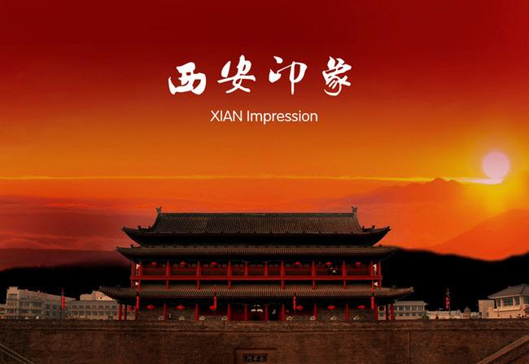
千年古城西安 --记暑假西安七日游
初一（18）班 胡毅飞

Slide 2
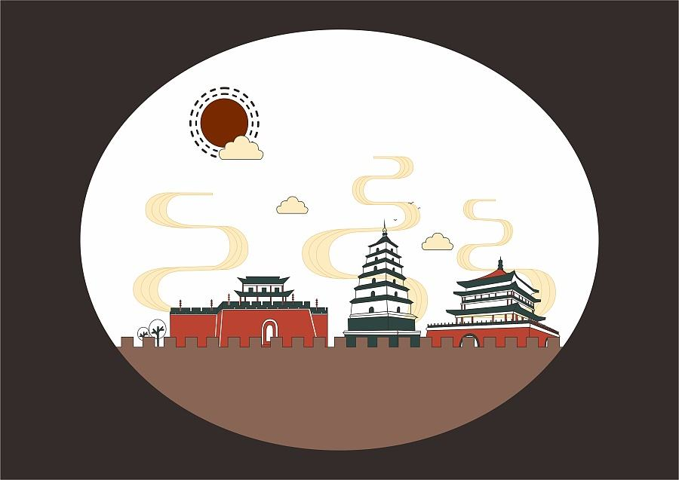
西安，古称长安，位于关中平原，是中国历史上最伟大的都城，周秦汉唐的辉煌，让整个西安城透着难掩的王城气概。

Slide 3
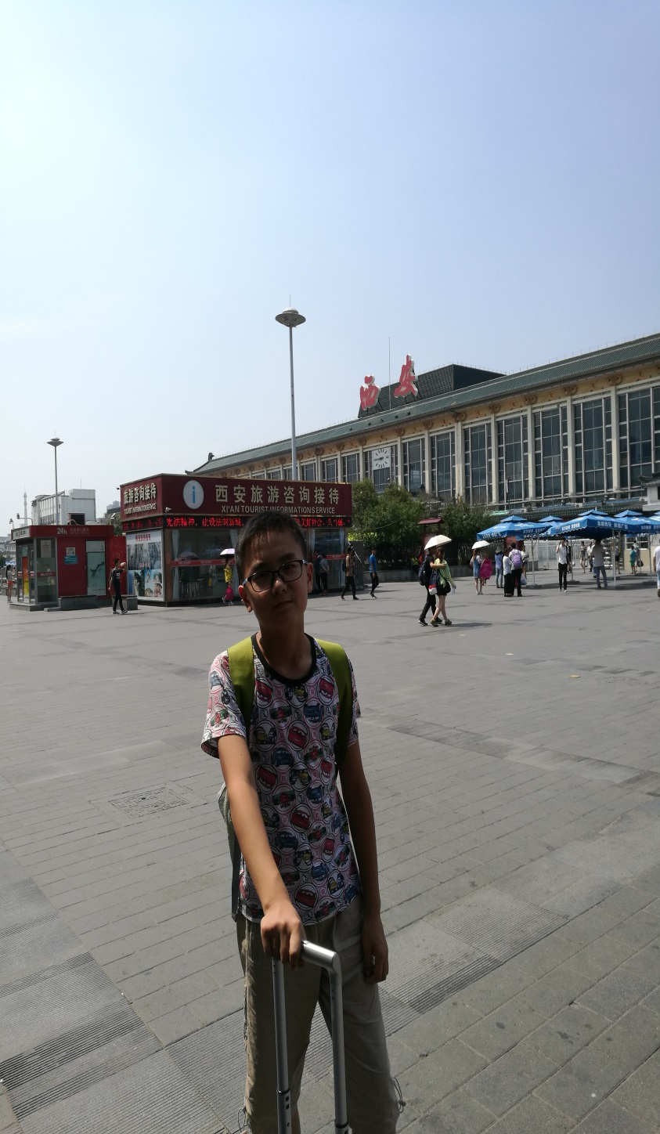
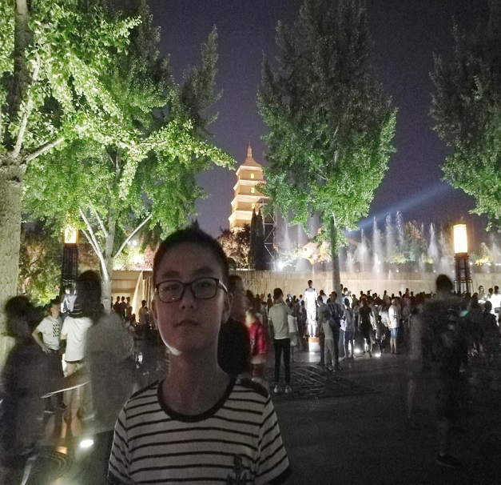
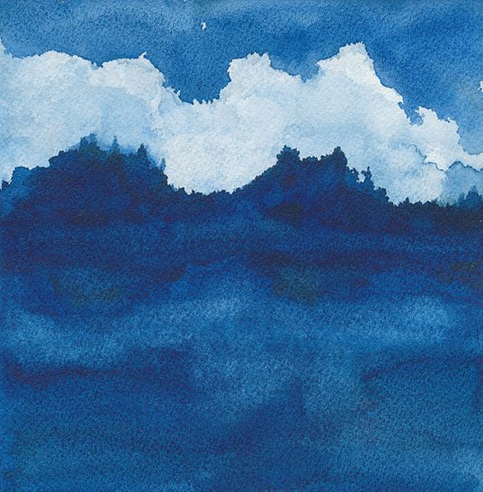
第一天——到达西安
我们是下午3点左右到达西安火车站的。一出火车站，第一感觉西安也是热，但是是那种热烘烘的热，而不是像南昌这样桑拿天的热。
西安，我来啦
傍晚就去了第一站大雁塔音乐喷泉，和秋水广场的一样壮观！

Slide 4
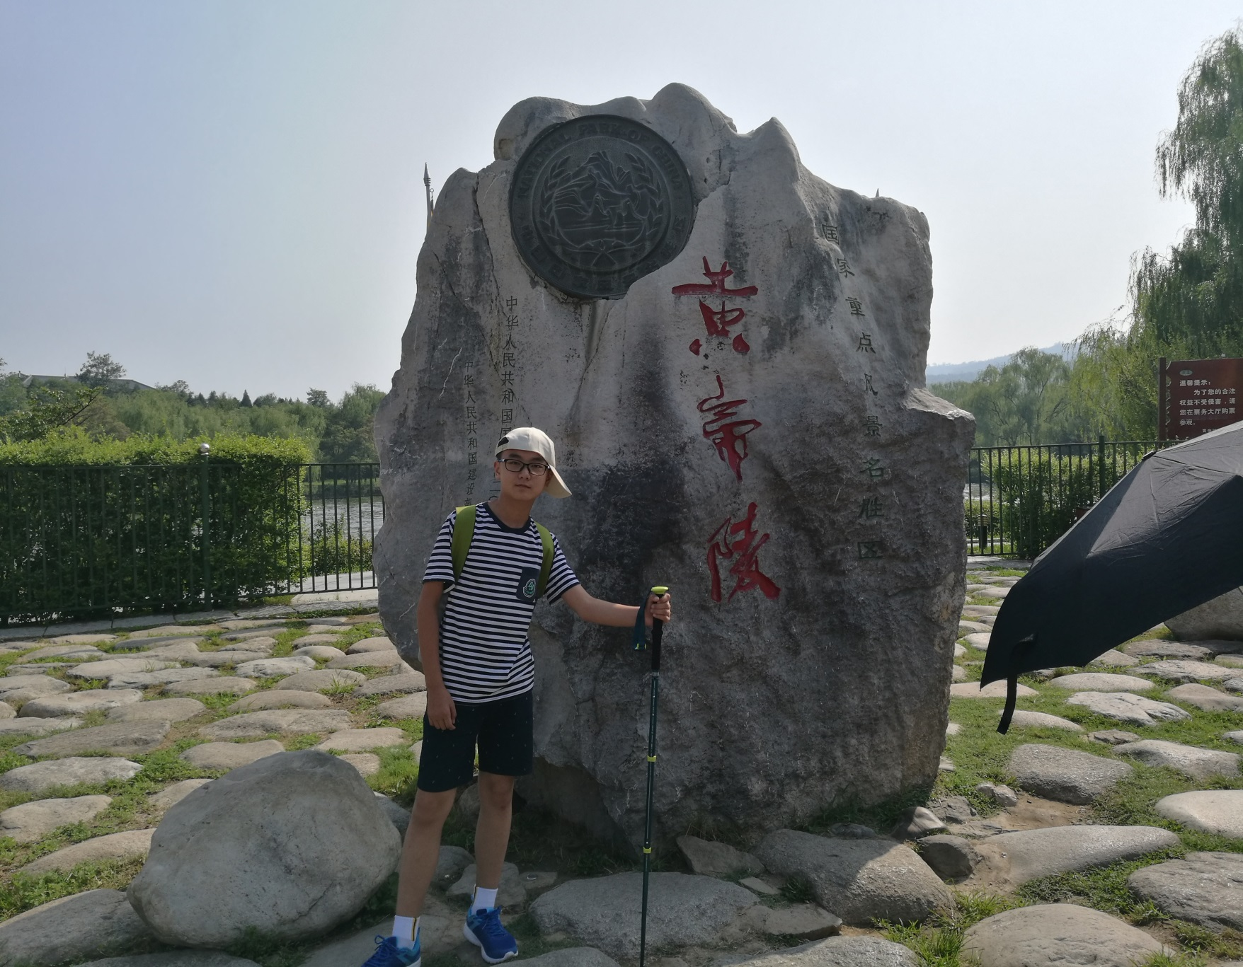
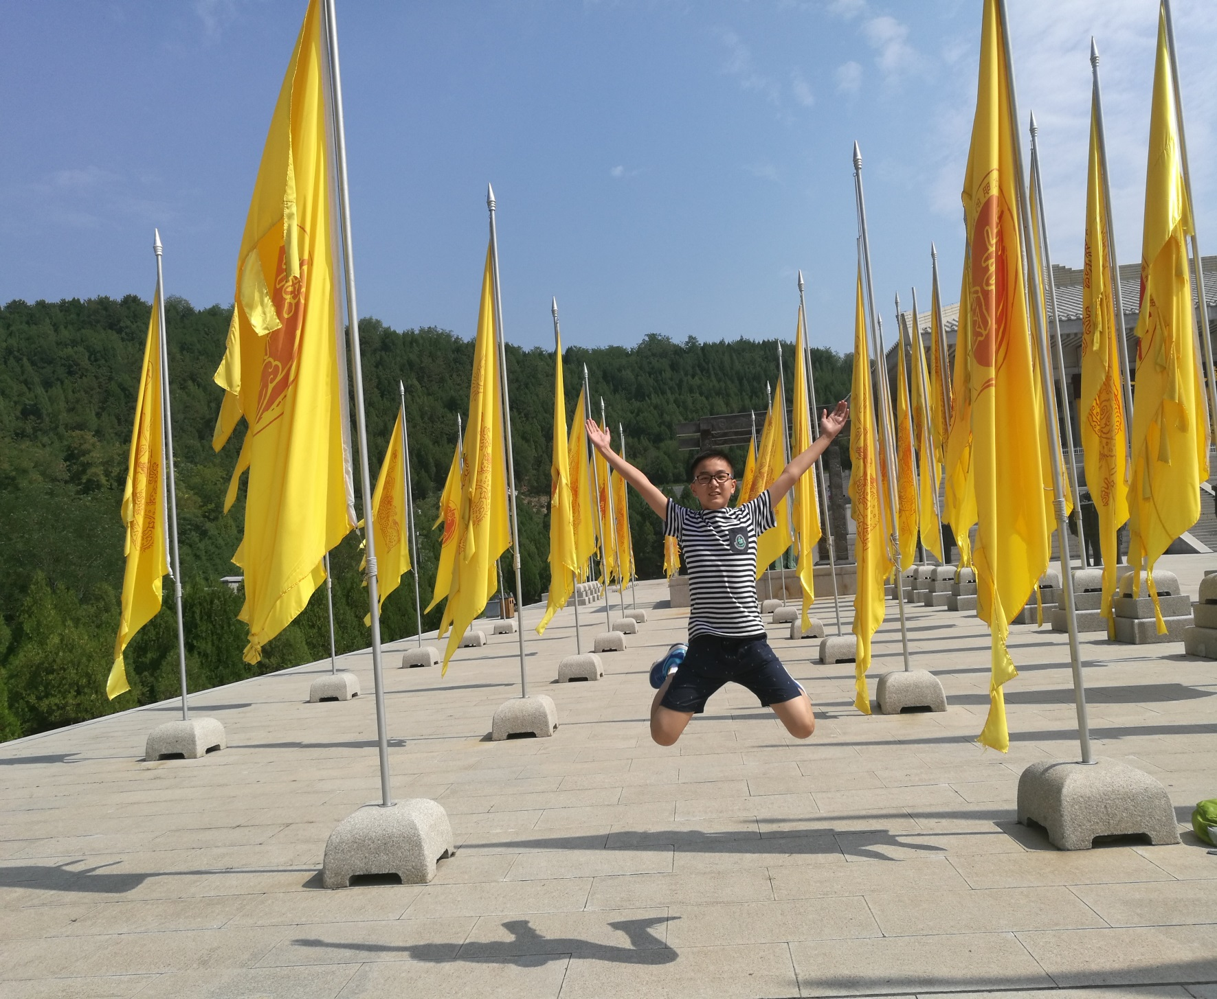
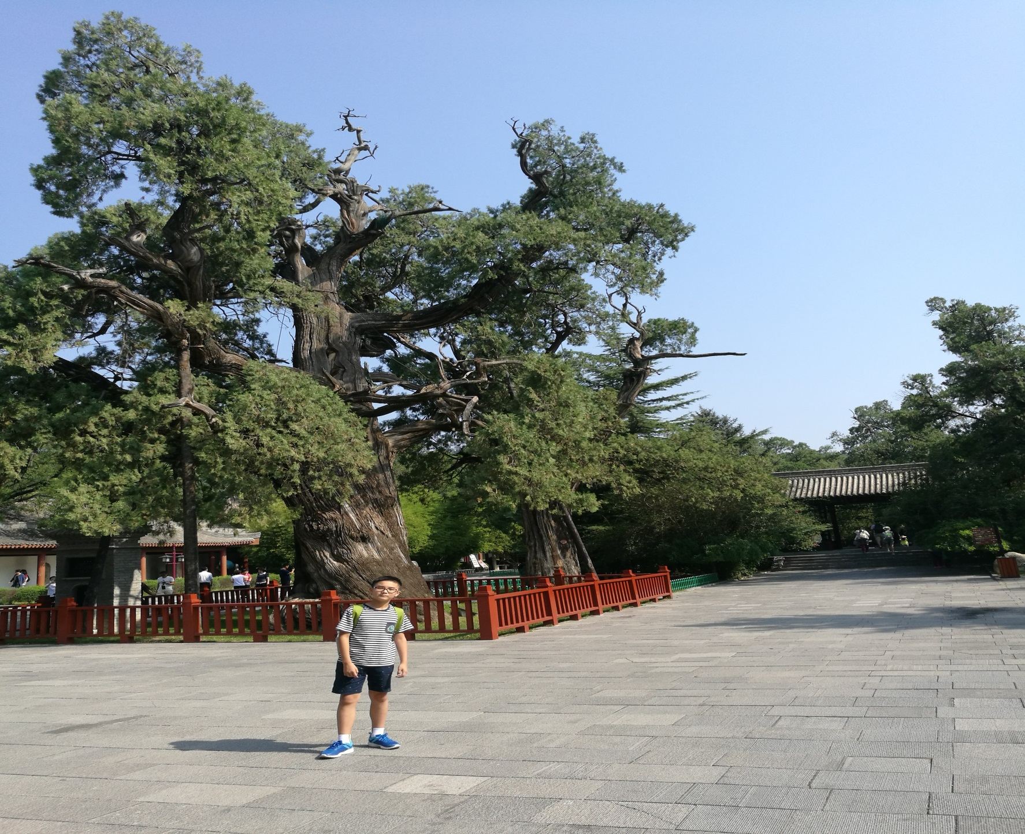
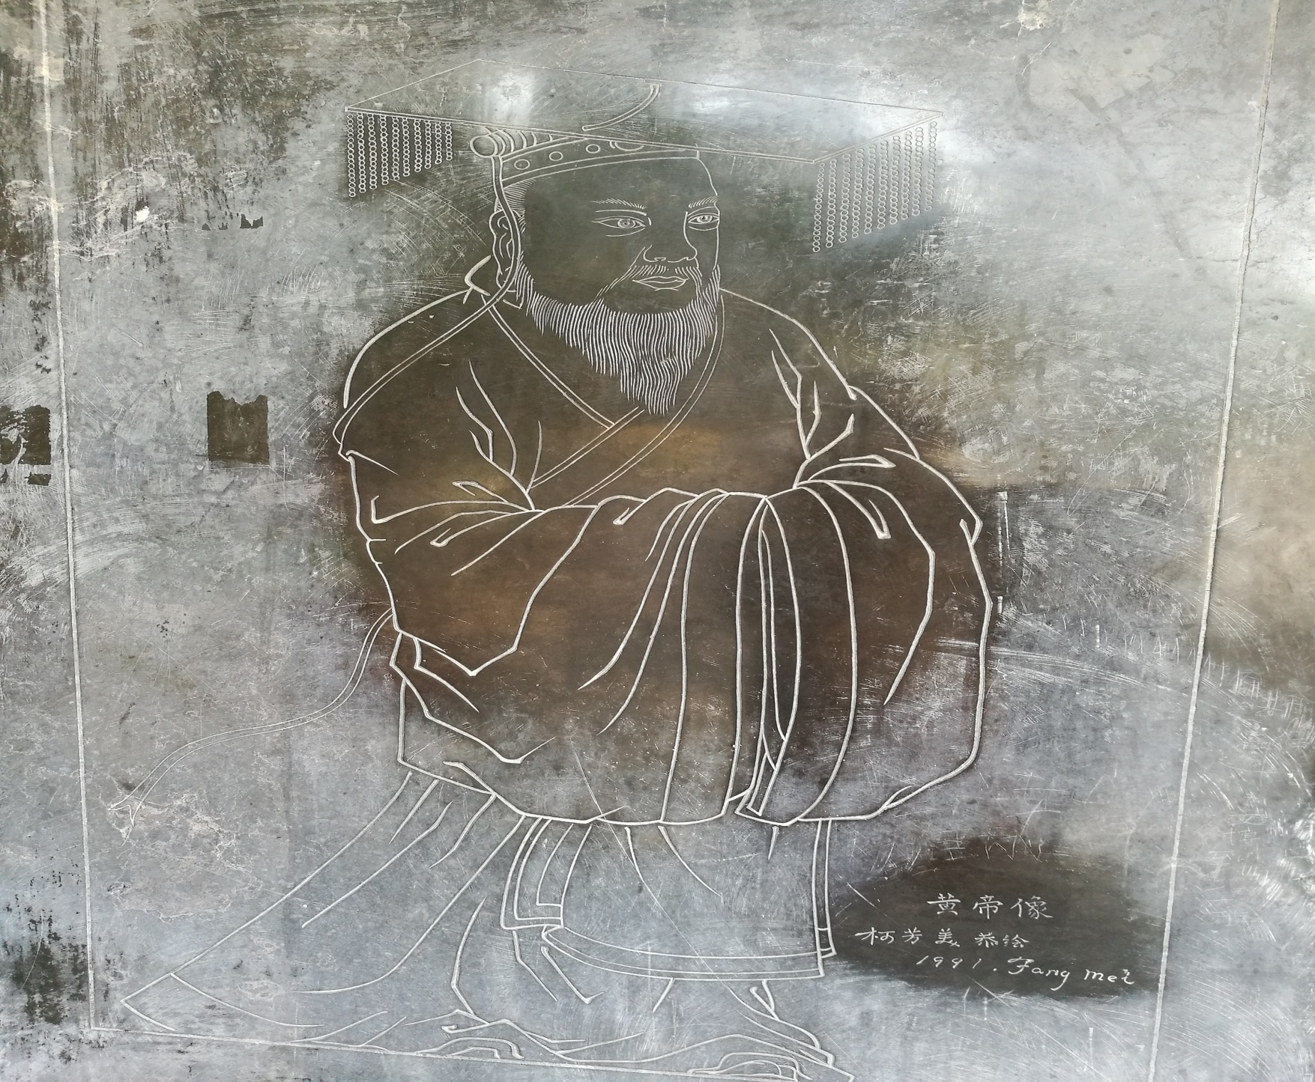
第二天——黄帝陵，壶口瀑布
我身后的这棵树相传是黄帝亲手种下的，距今有整整五千年了呢！
黄帝，姓公孙，名轩辕，是中华第一人，称“中华始祖”我们每个人都要尊敬这位伟大的祖先！
上午我们到了天下第一陵——黄帝陵
这就是大名鼎鼎的黄帝，他总结了前人的文化，发明了许多东西。
这是祭祀的地方，每年重大节日人们都在此举行盛大的祭祖仪式。

Slide 5
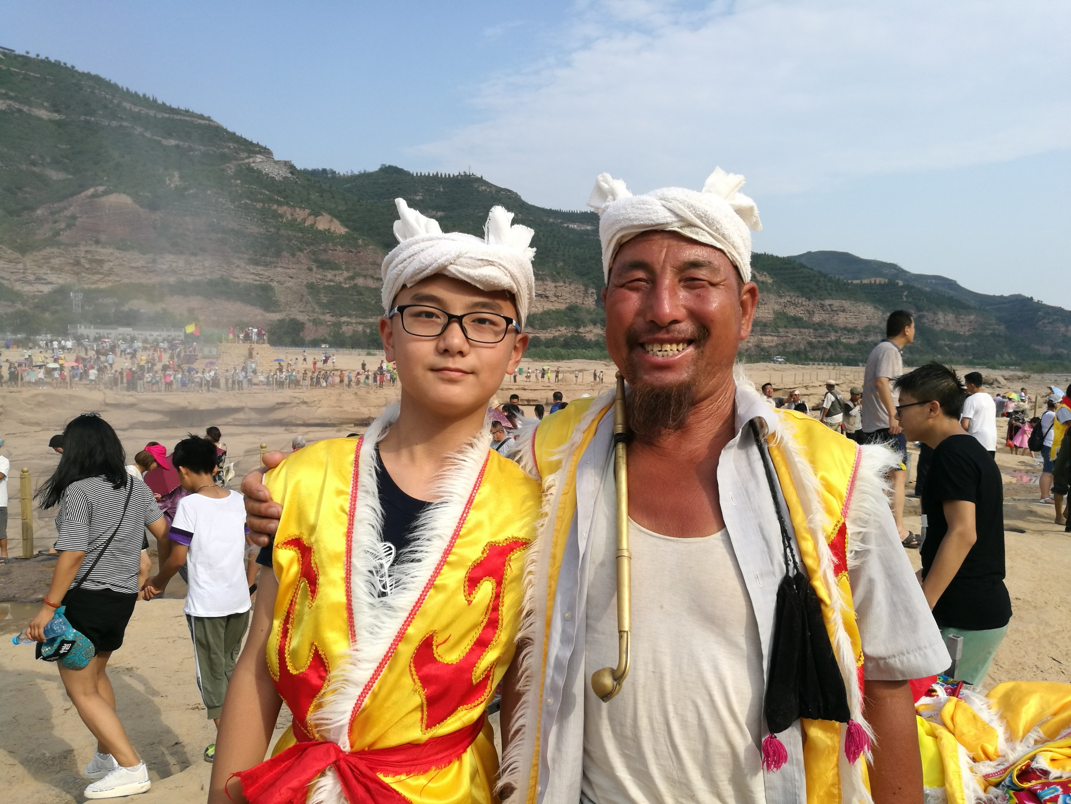
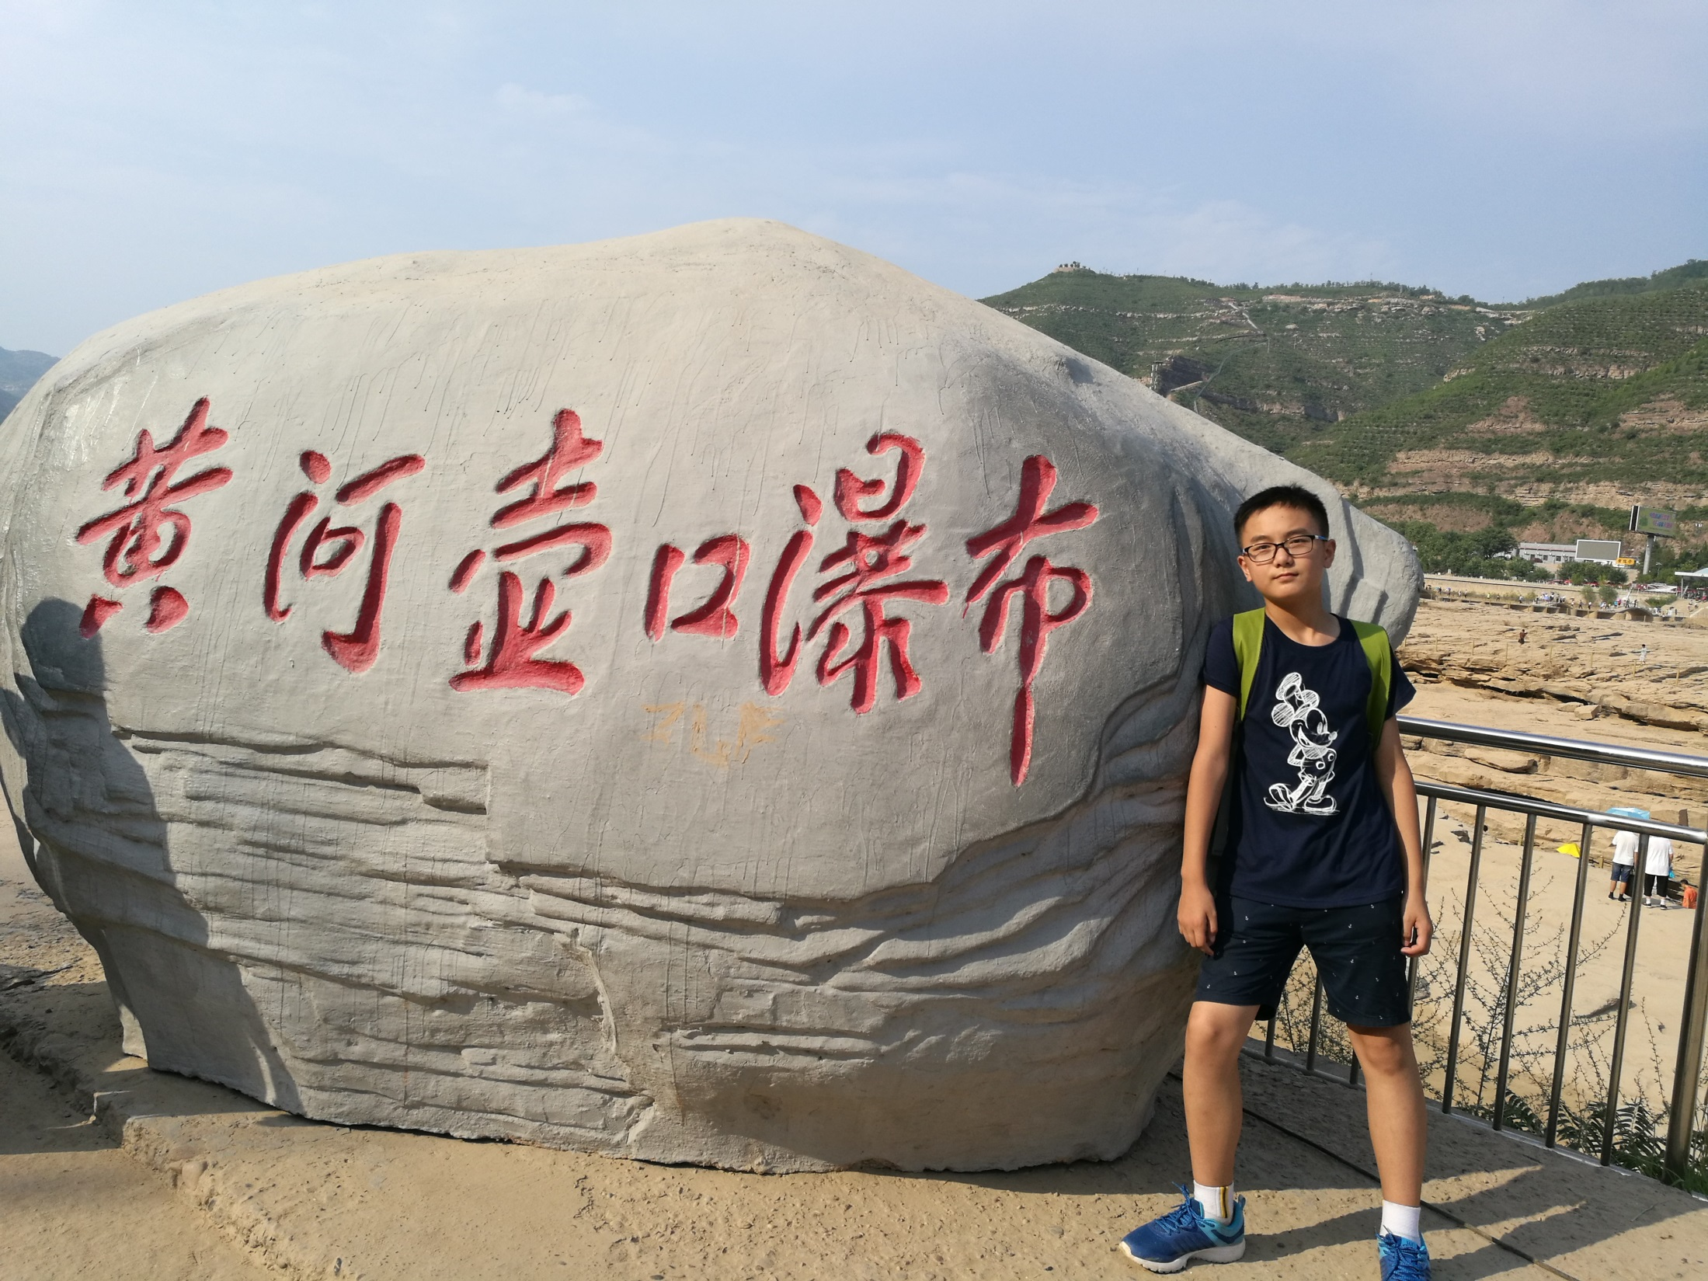
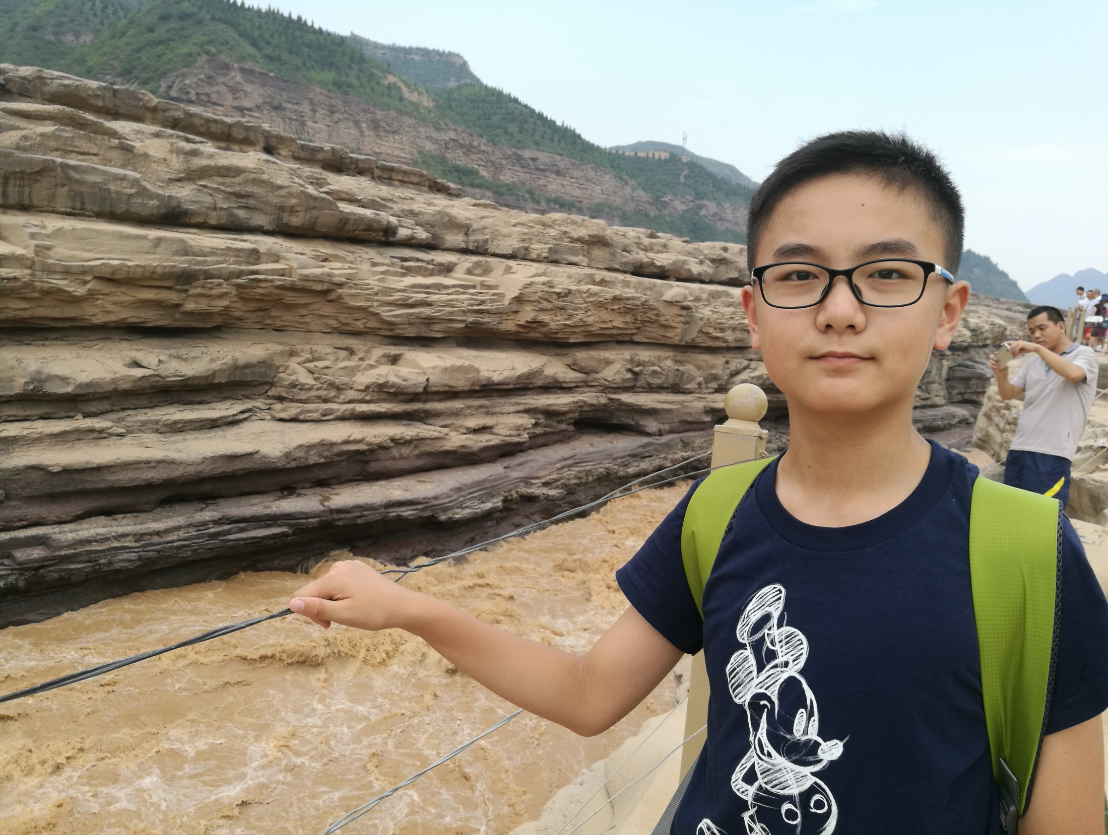
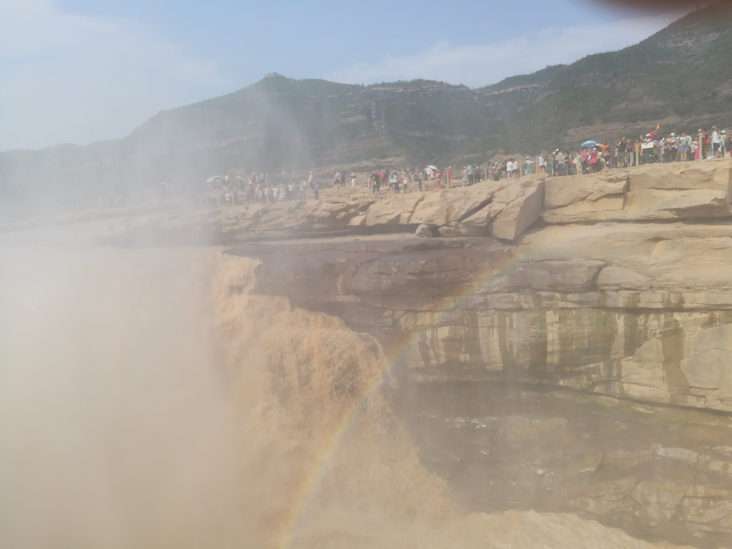
黄河水还真的很黄啊!
壶口瀑布真是壮观，你们看到彩虹了么？
下午我们来到了黄河壶口瀑布，这还是我第一次亲眼看到黄河呢！
我穿上陕北的传统服装还是很帅嘛，嘿嘿嘿~~~！

Slide 6
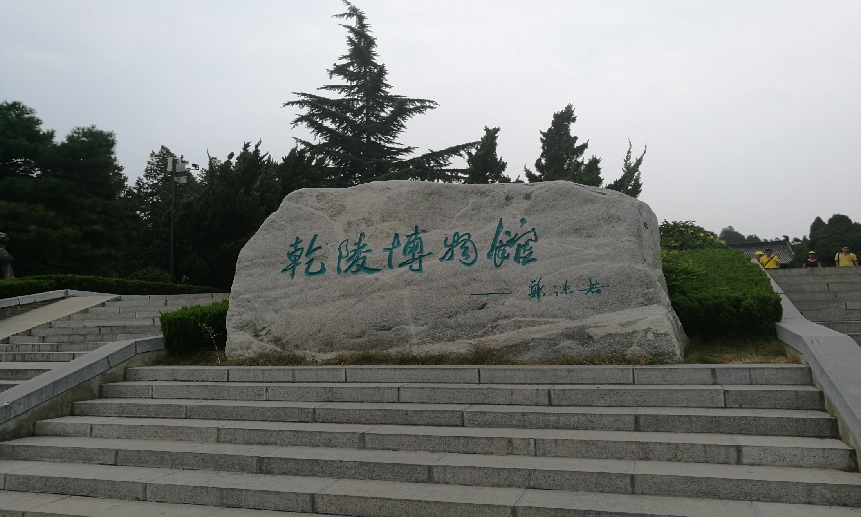
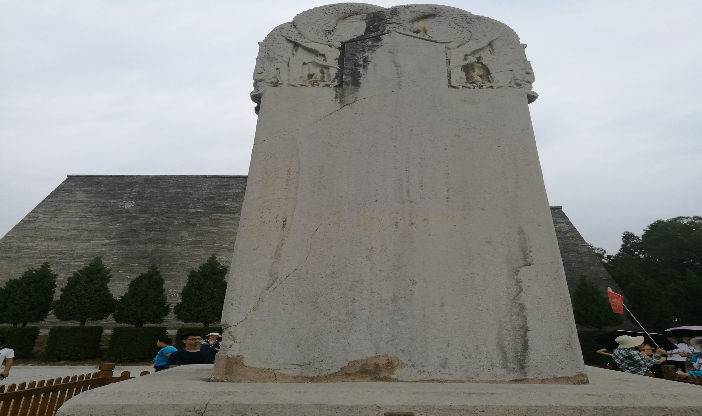
第三天——乾陵，法门寺
上午我们来到了乾陵，乾陵是唐高宗李治和武则天的合葬墓，但是现在尚未发掘。
这就是武则天的无字碑，有一种说法是武则天想让后人来评价他，因此没在碑上刻一个字。

Slide 7
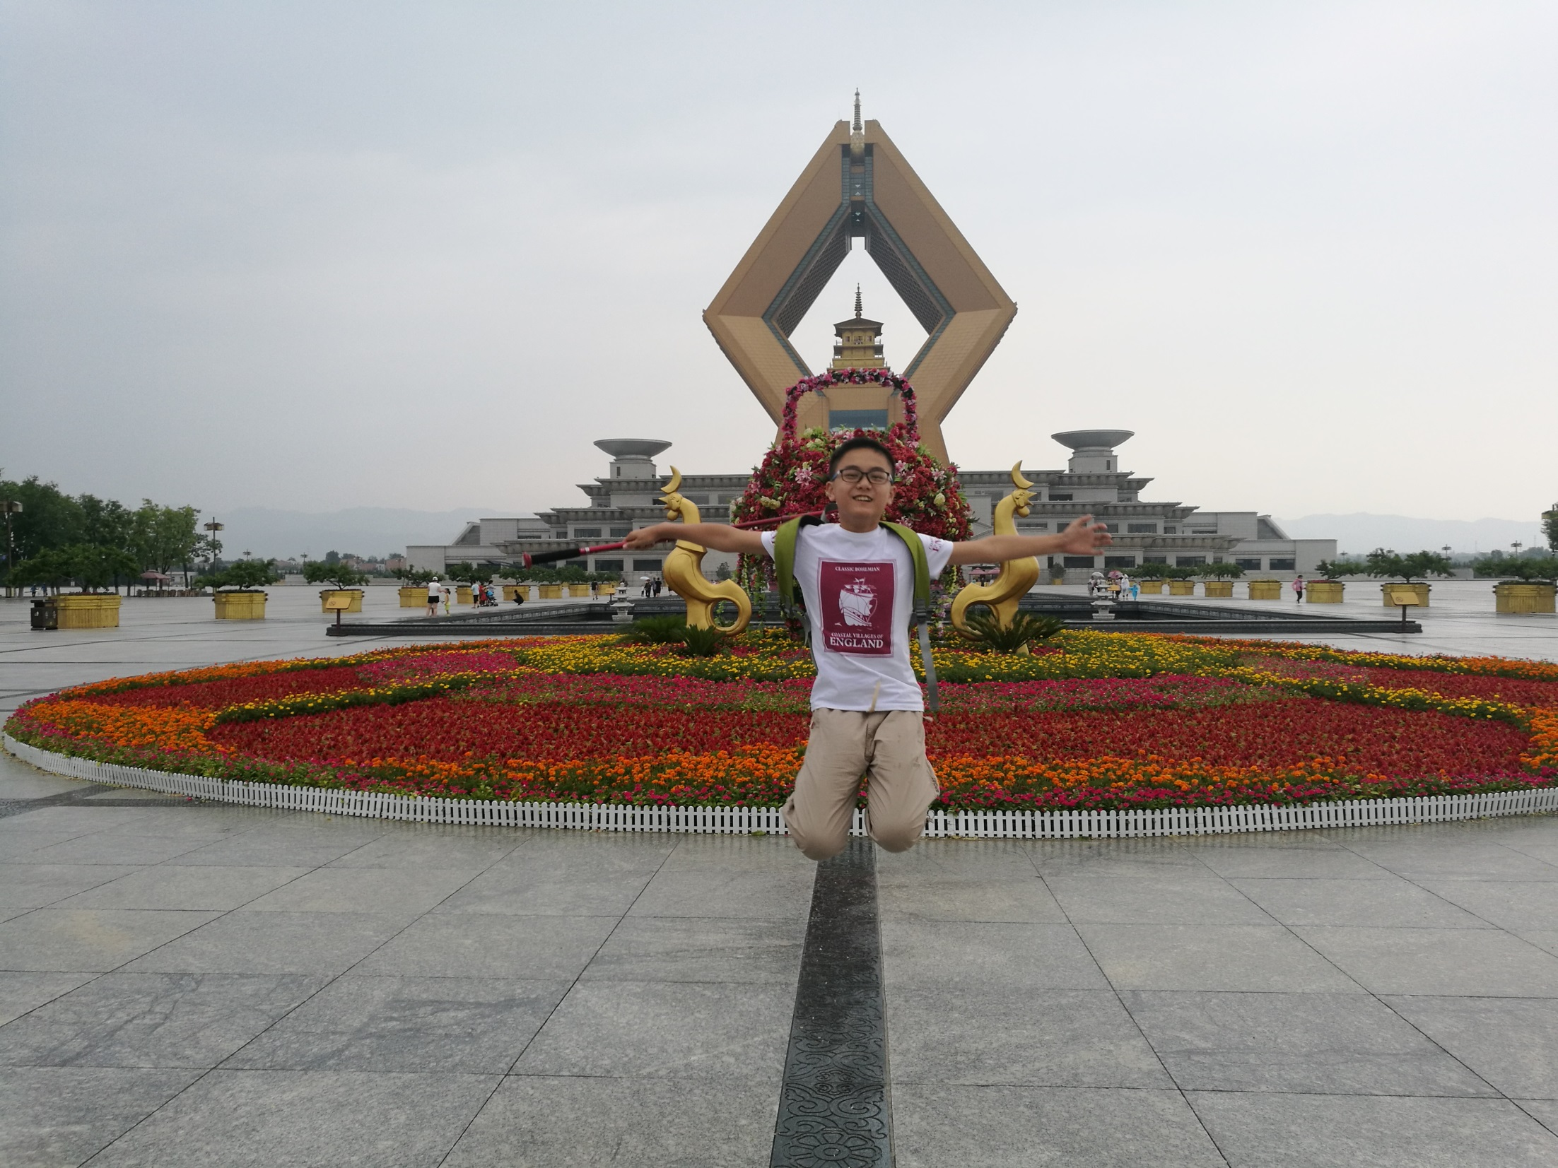
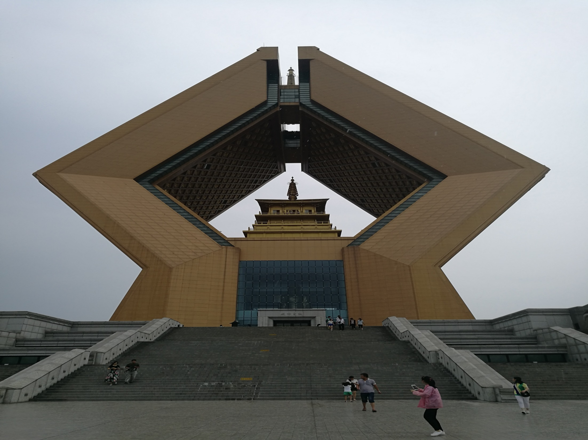
壮观是我看到它的第一印象，我从没有见过其它任何一座佛教建筑有它这么壮观宏伟！
下午我们来到了法门寺，这也是令我印象最深的景点之一
寺内的释迦摩尼像金光闪闪，膜拜的人数不胜数。

Slide 8
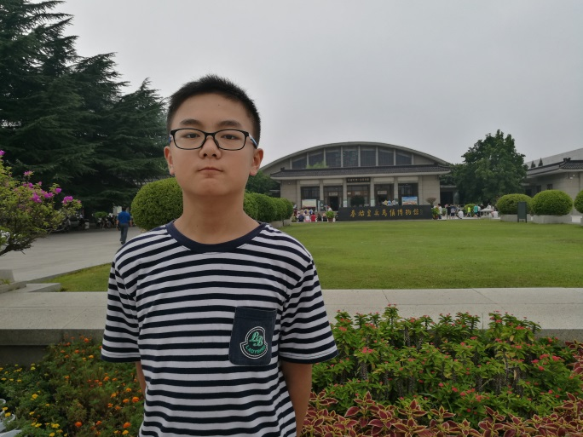
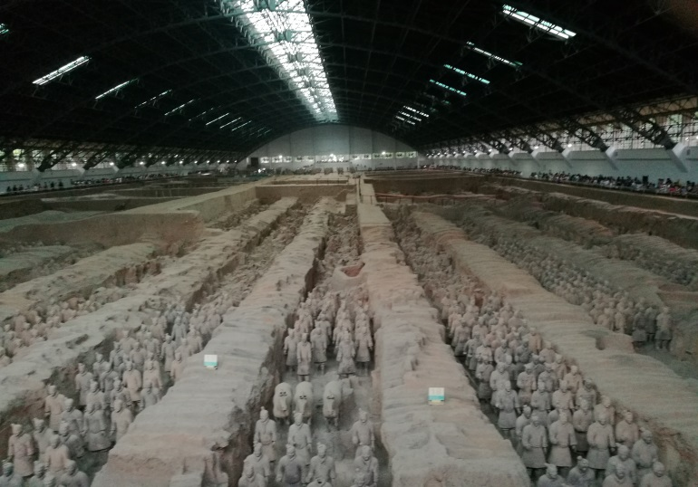
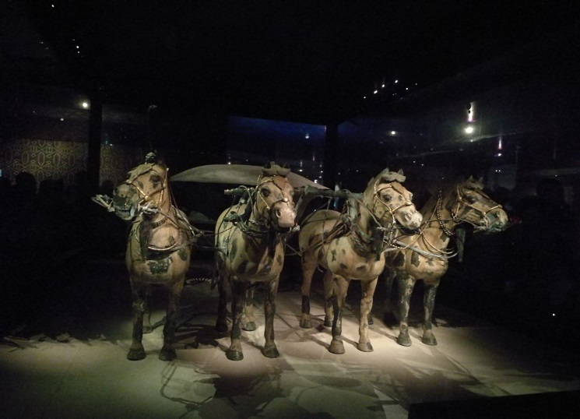
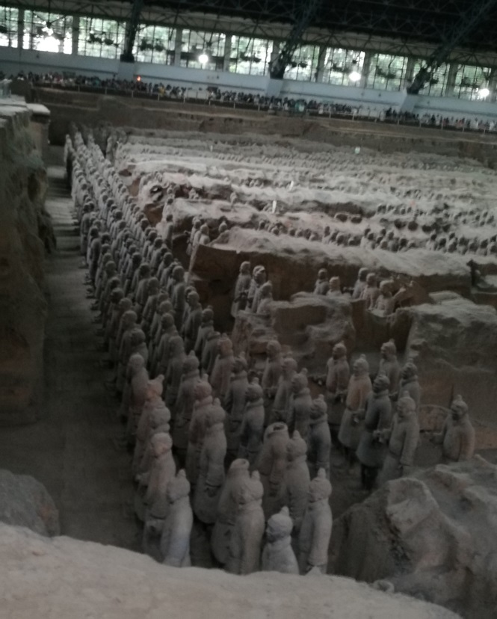
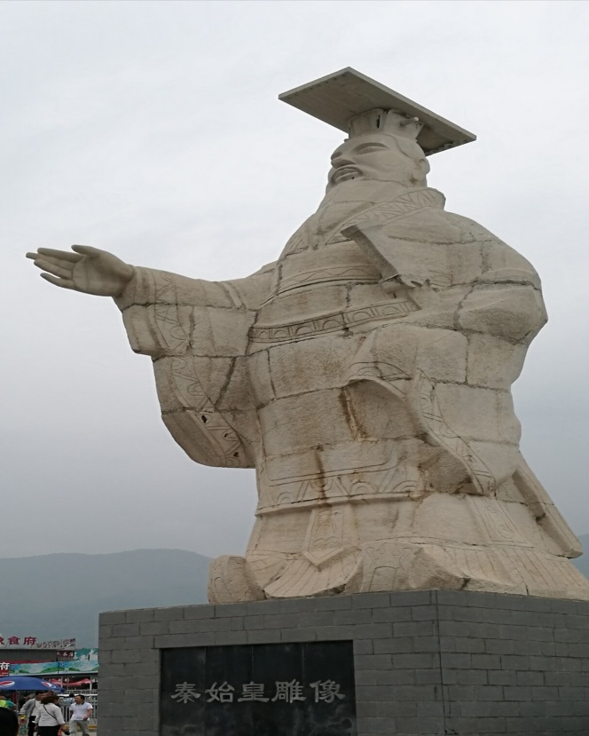
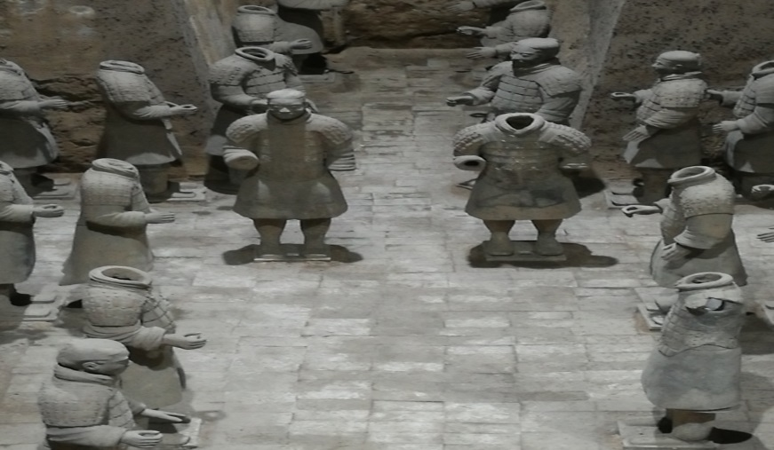
第四天——兵马俑，华清宫，骊山
兵马俑是秦始皇的陪葬品，规模宏大，有三个坑。每个兵马俑神态各异，动作不一，都栩栩如生。还有两个铜车马，也很逼真，让人赞叹不已。古人真伟大！！！

Slide 9
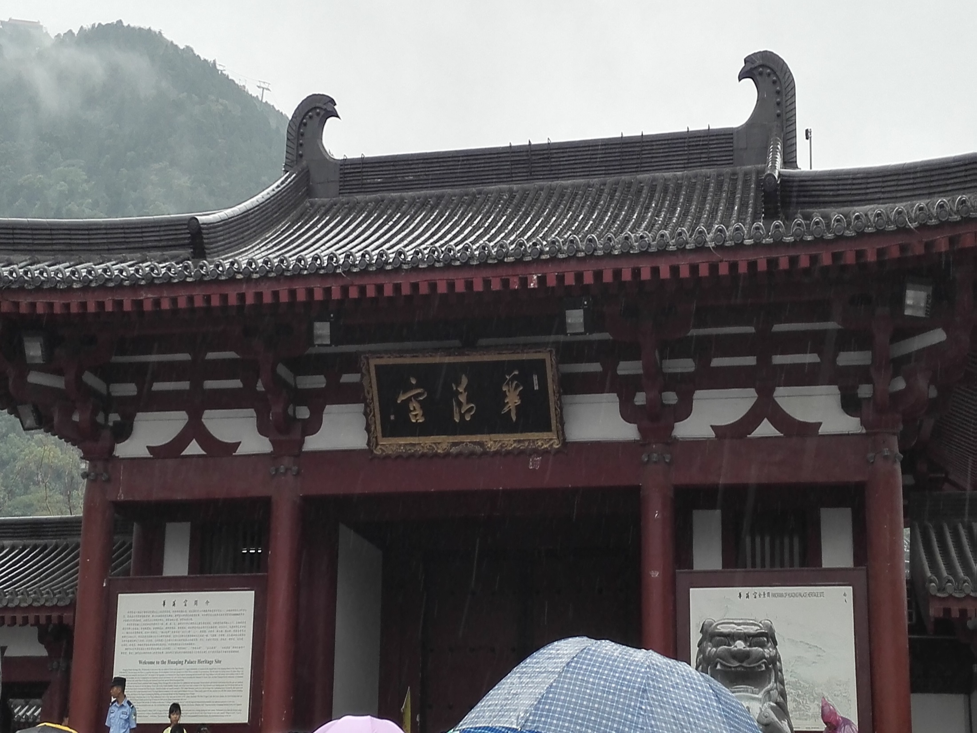
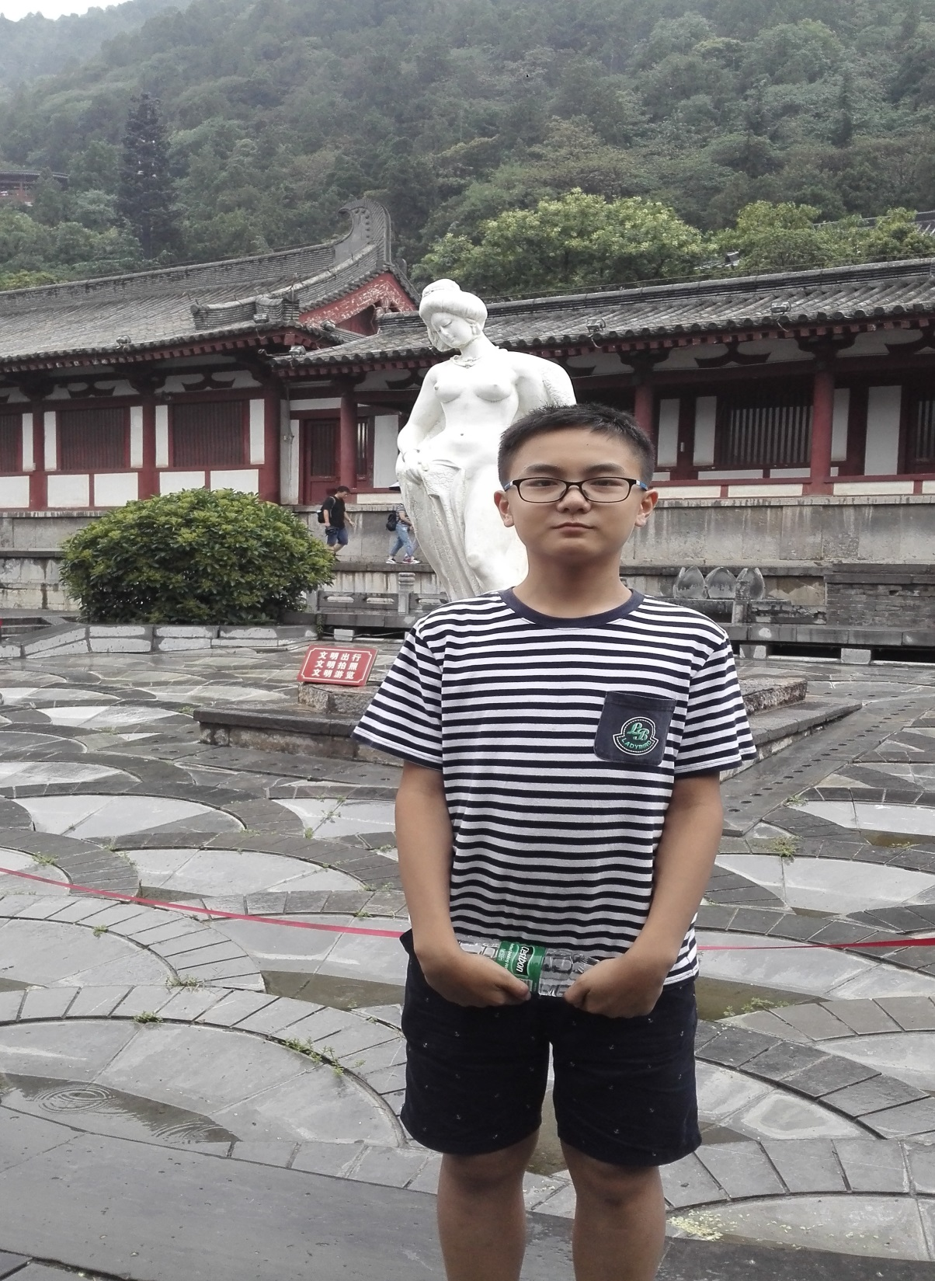
华清宫又名华清池，是唐玄宗为杨贵妃和自己泡澡所修建的，后面的山就是骊山。
杨贵妃出浴的场景

Slide 10
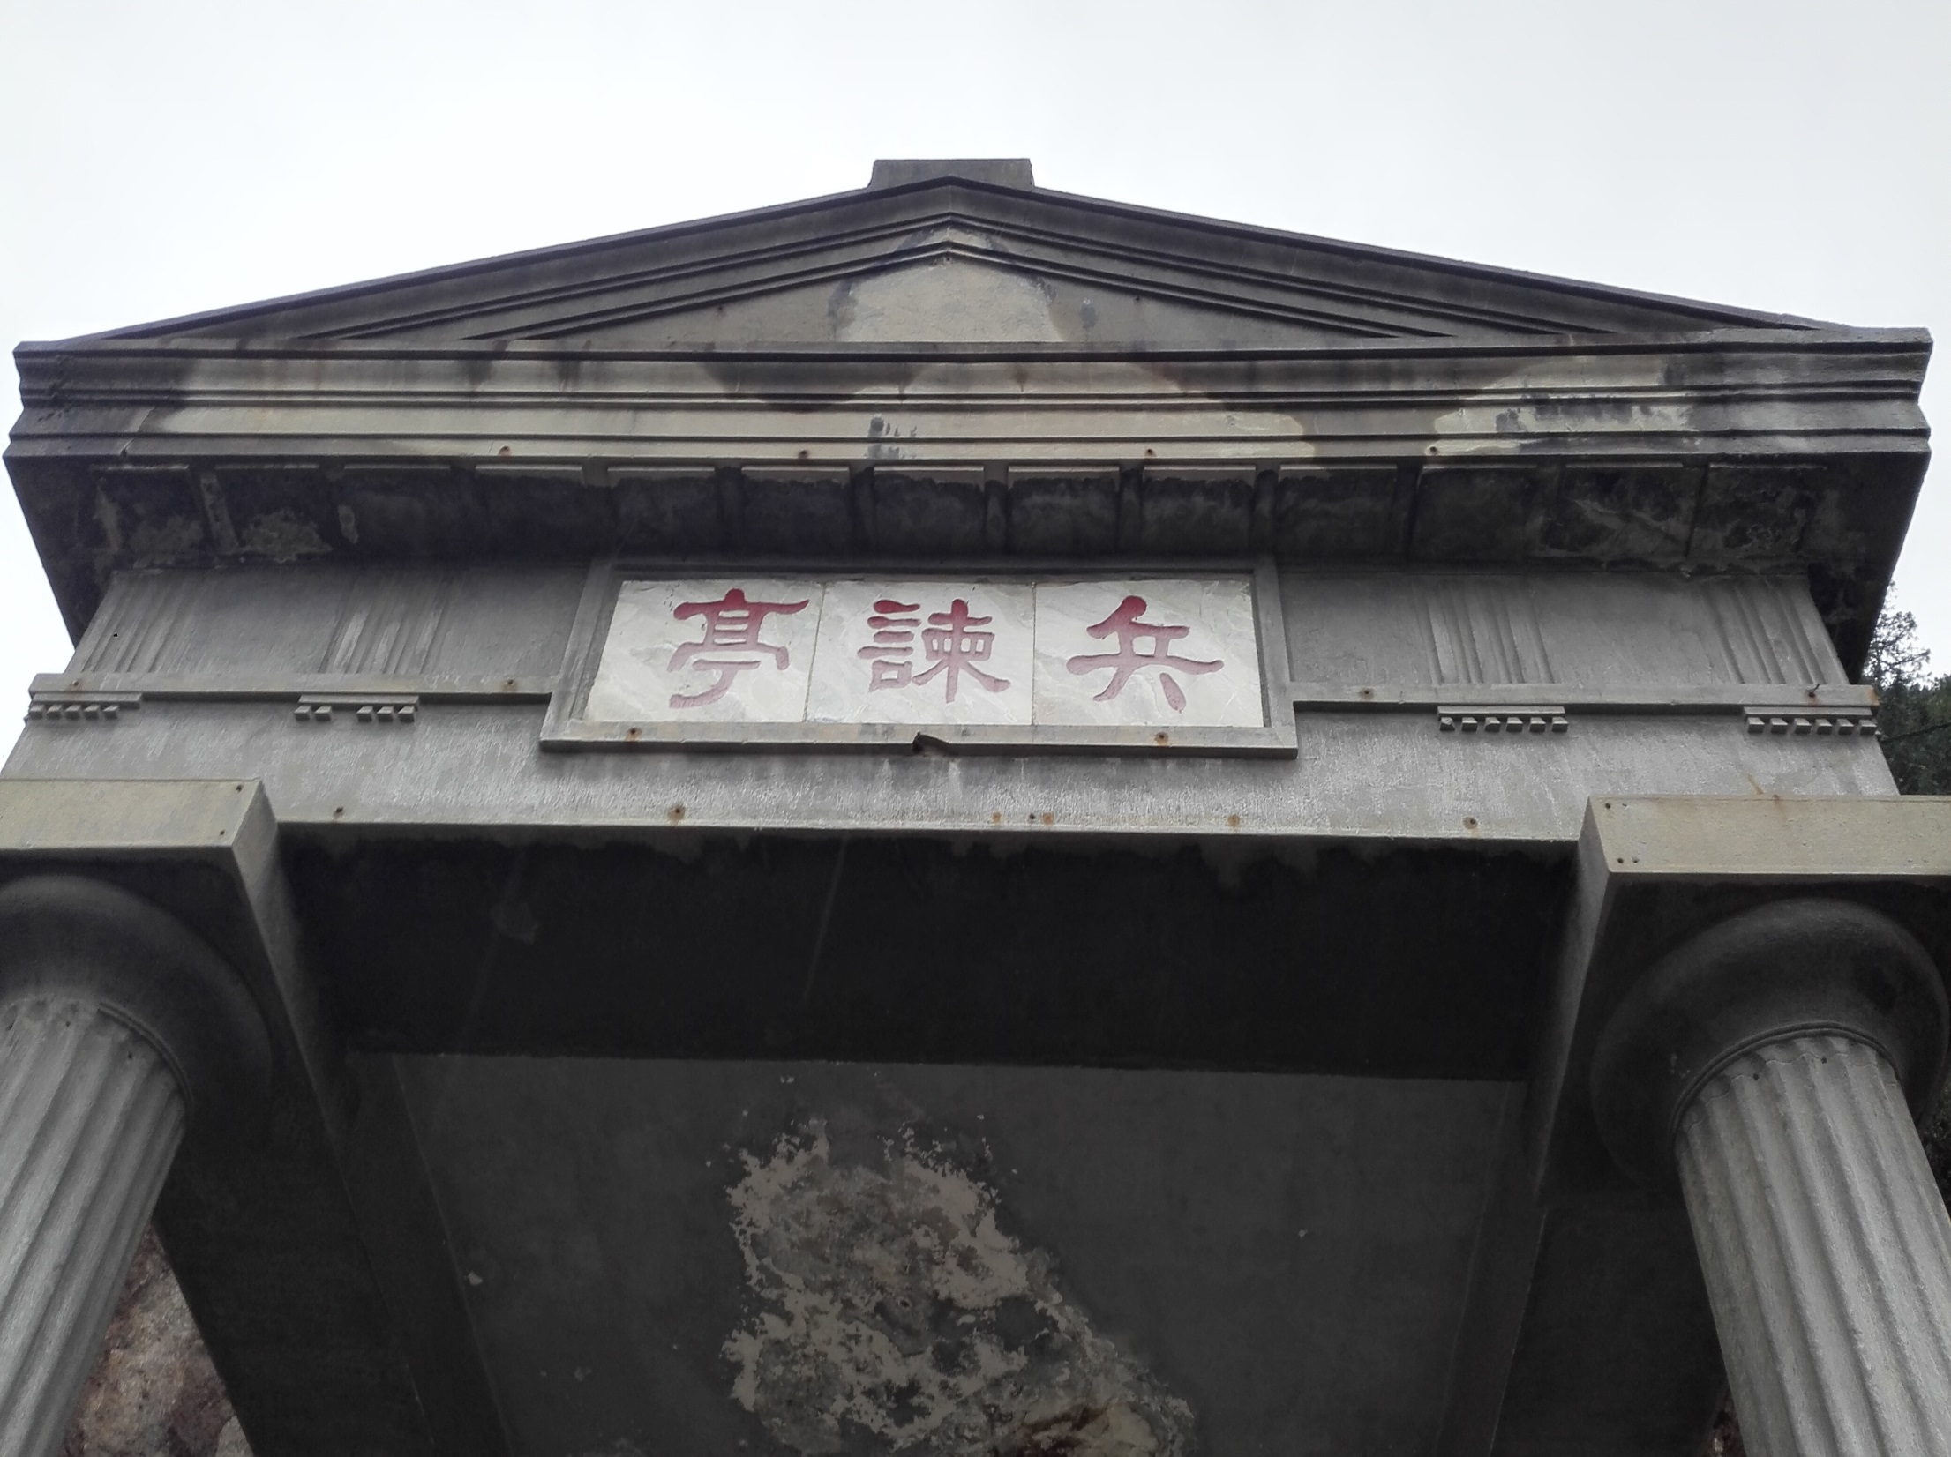
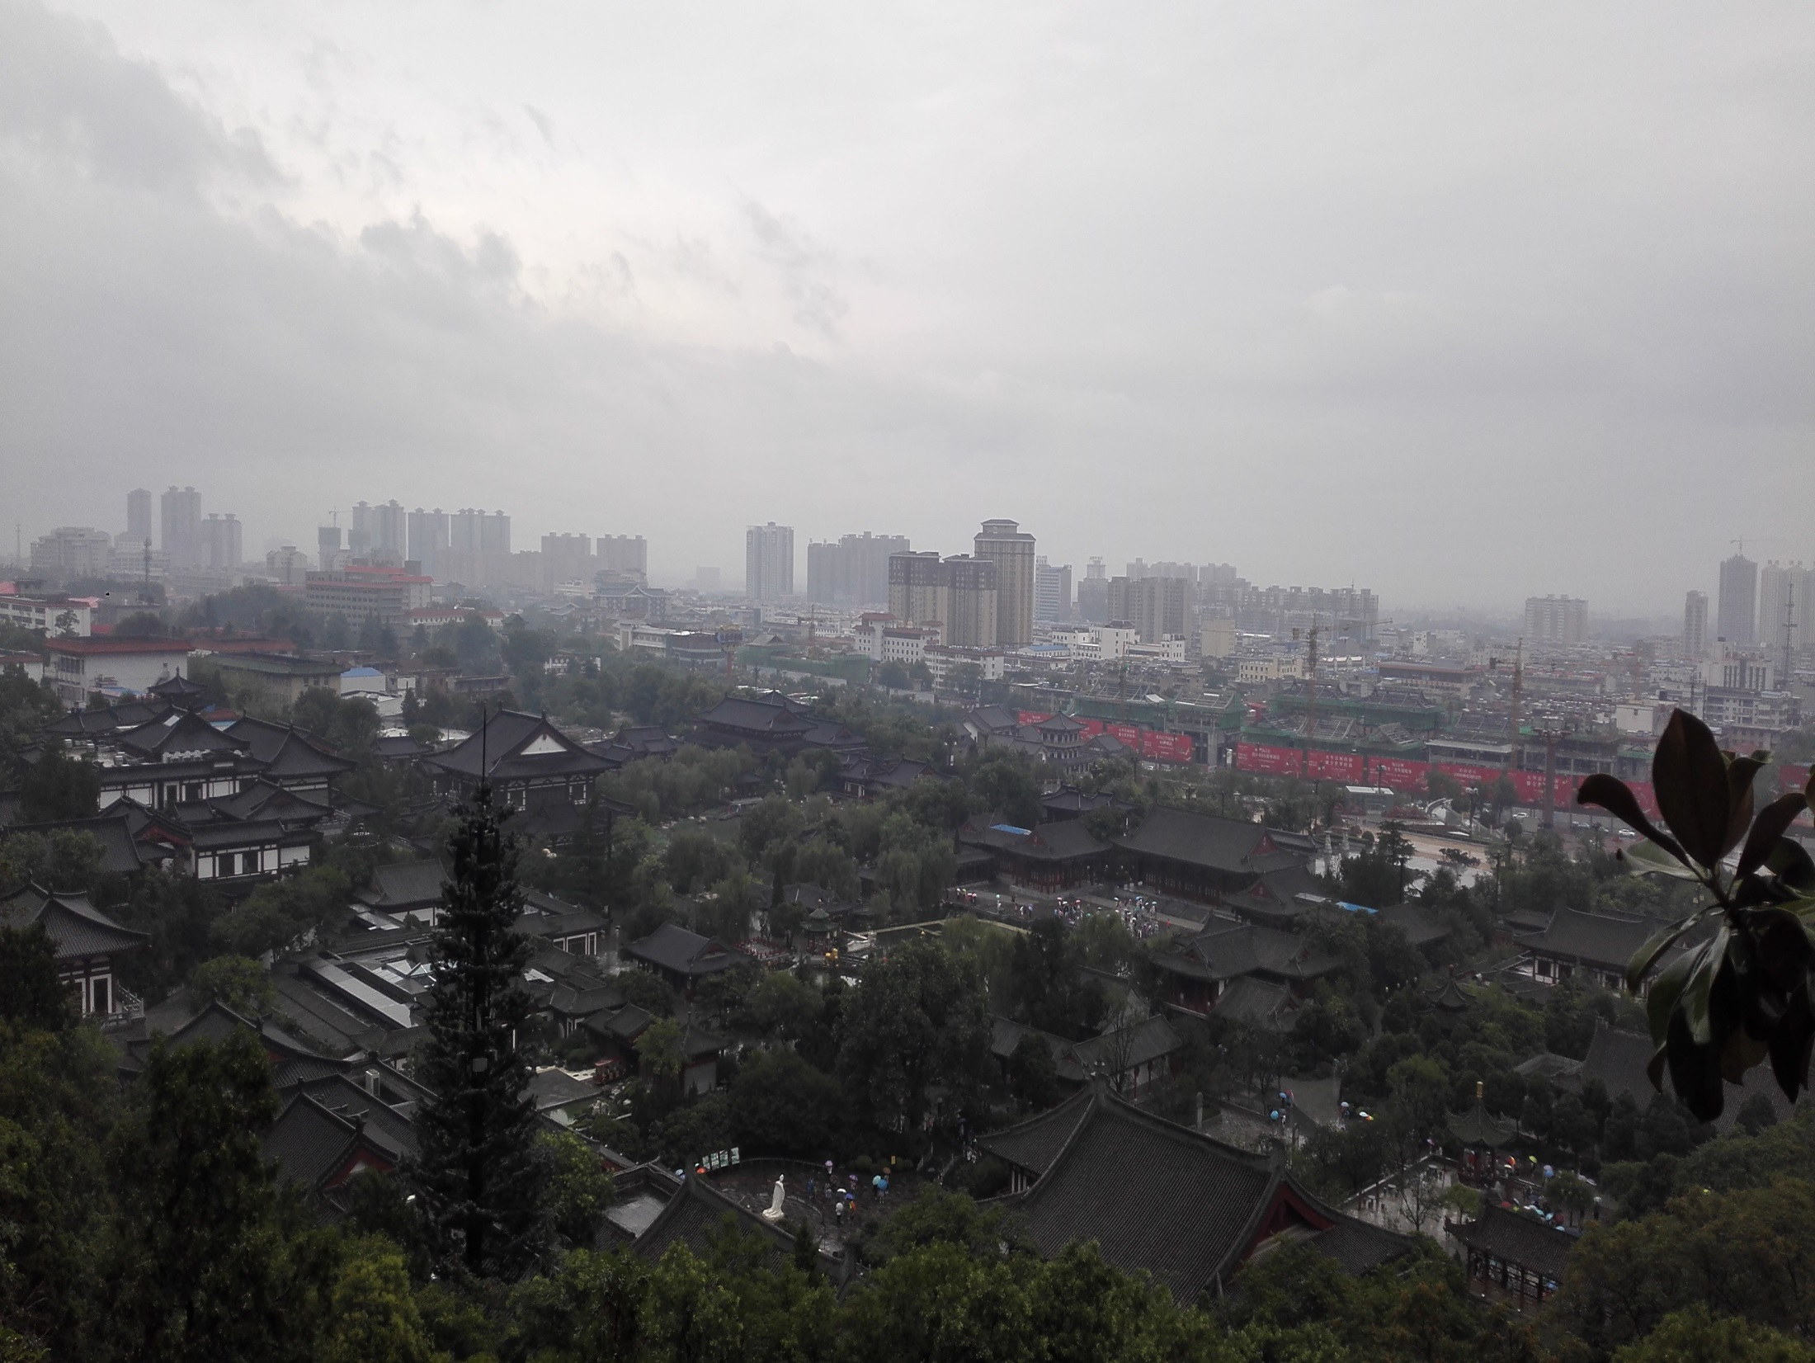
兵谏亭，也称捉蒋亭，是西安事变蒋介石被张学良和杨虎城逮捕的地方
从骊山上往下看，也有“会当凌绝顶，一览众山小”的感觉！

Slide 11
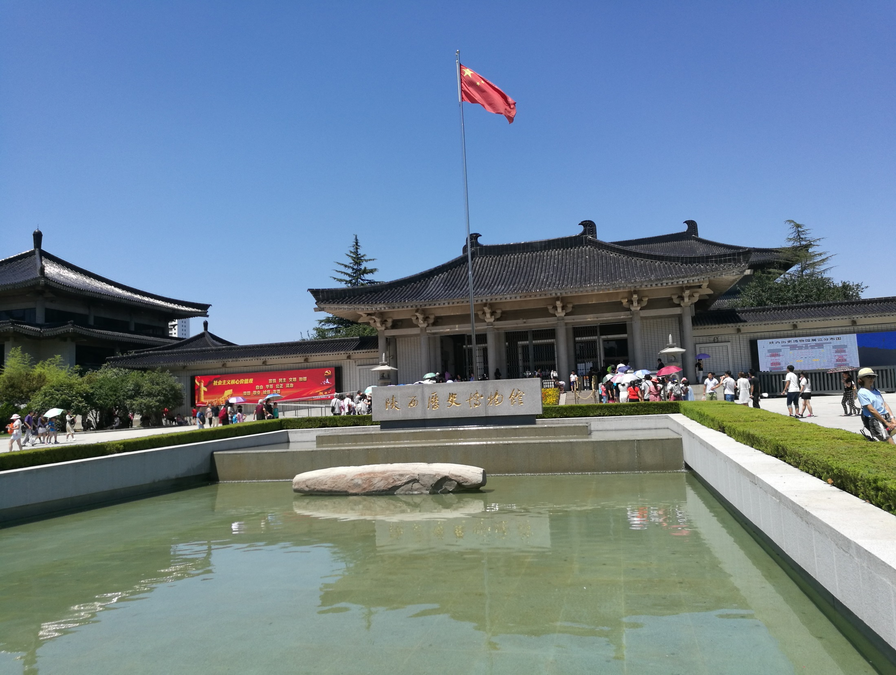
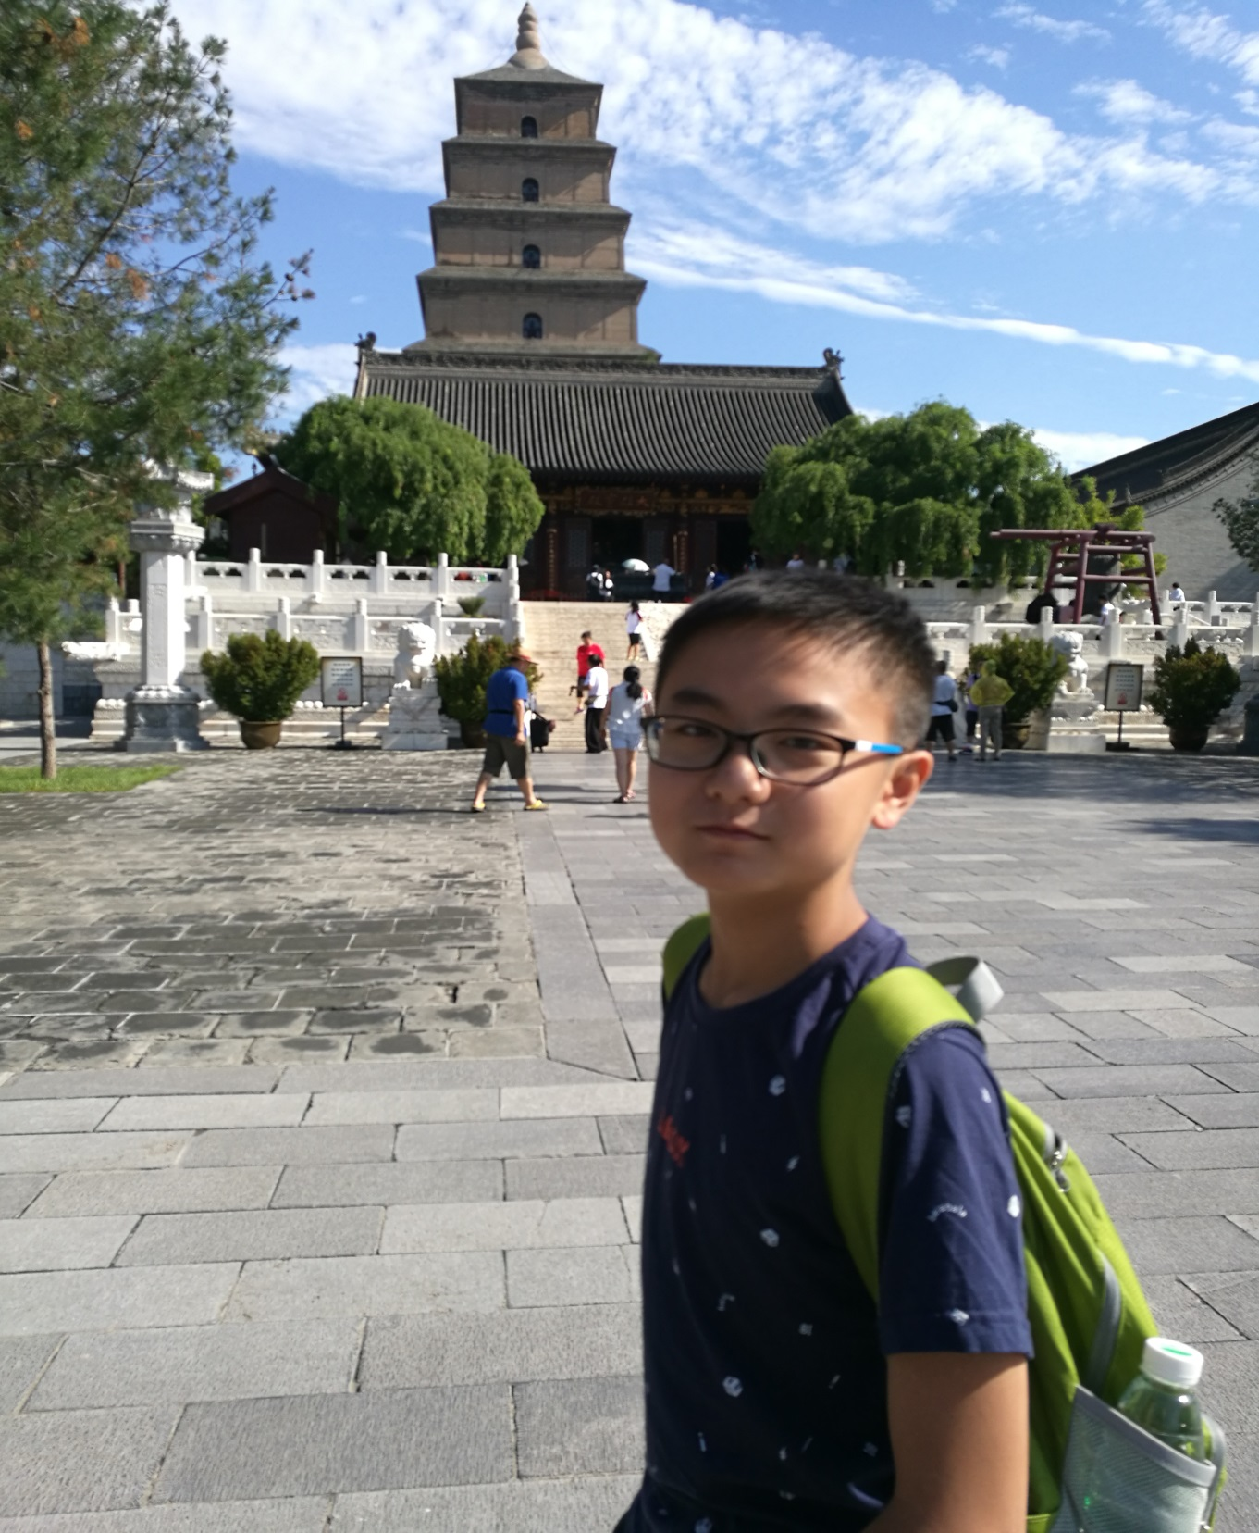
第五天——大雁塔，陕西历史博物馆，城墙
大雁塔是玄奘西天取经的出发点，也是西安的标志性建筑之一
西安历史博物馆记录了西安古代发展史，有很多珍贵的文物

Slide 12
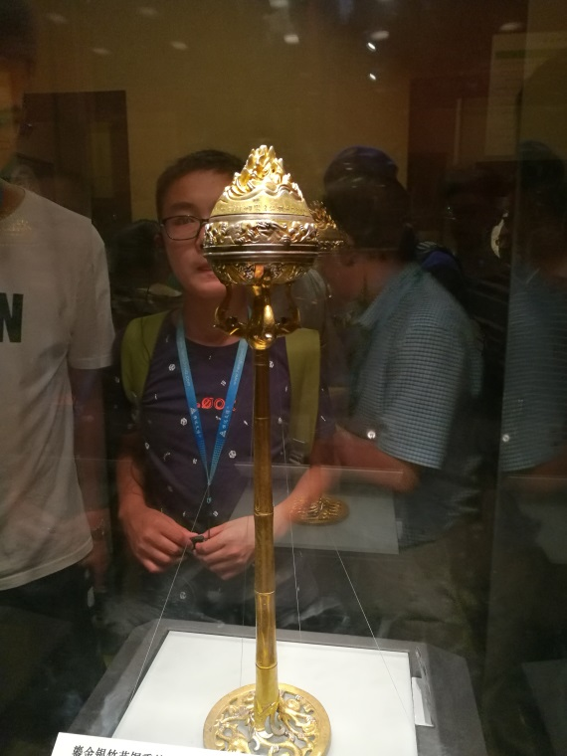
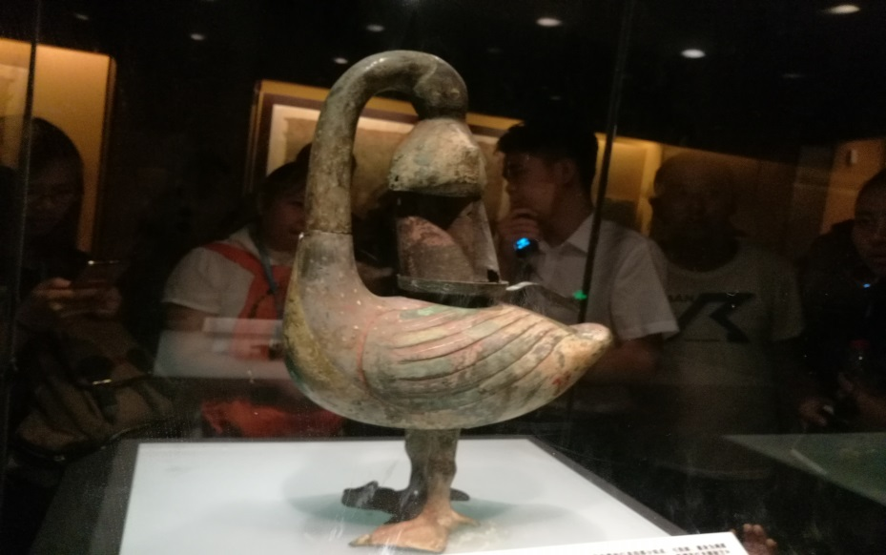
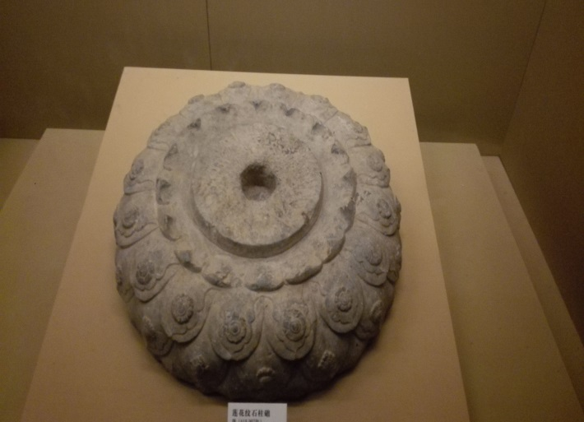
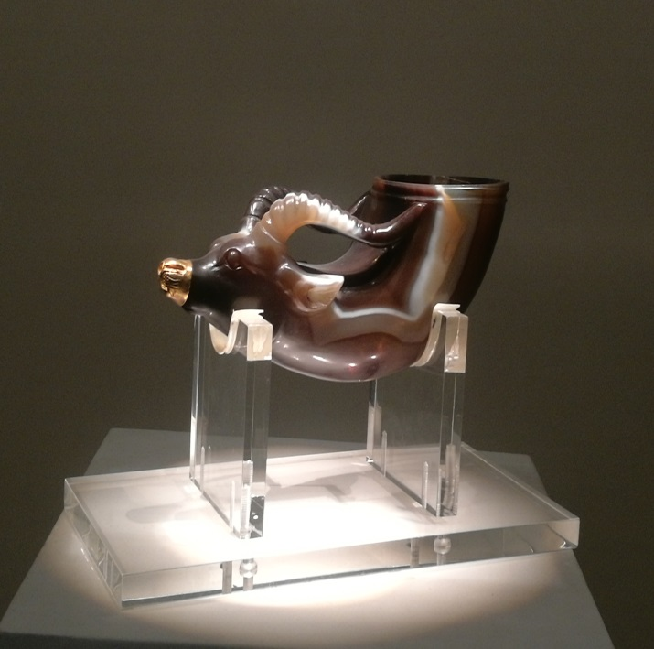
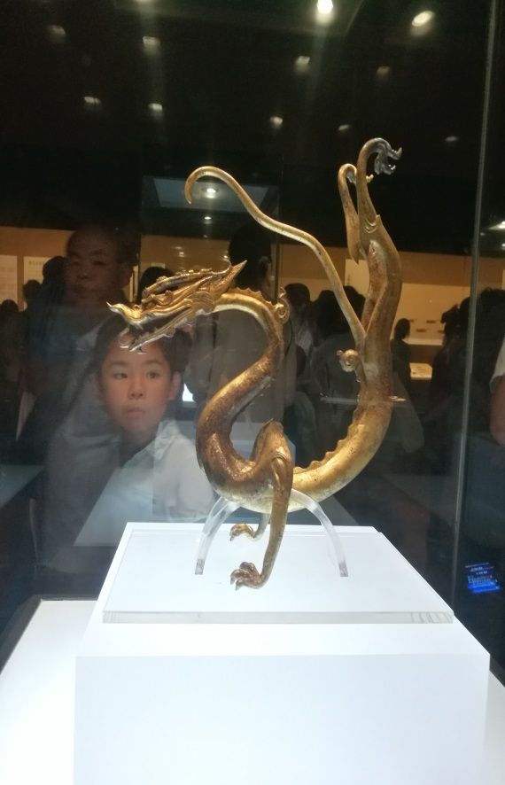
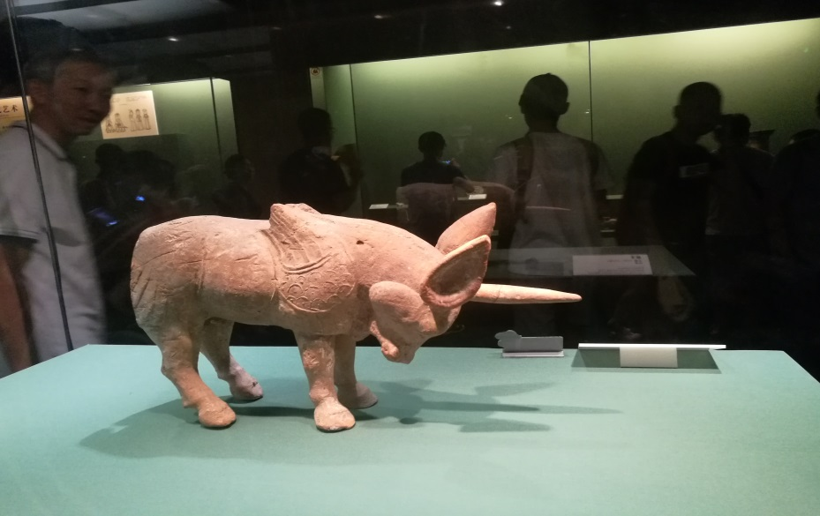
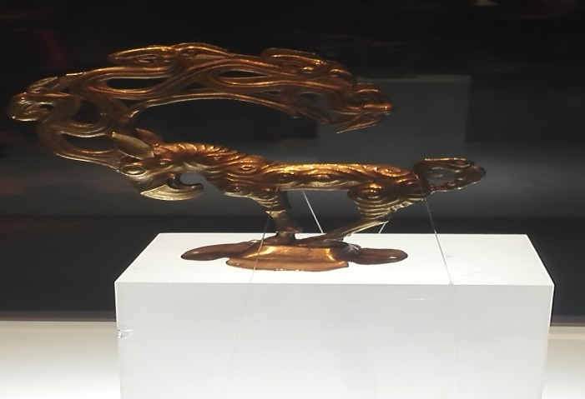
宝物应接不暇，让人赞叹不已，西安真是一座宝城啊！

Slide 13
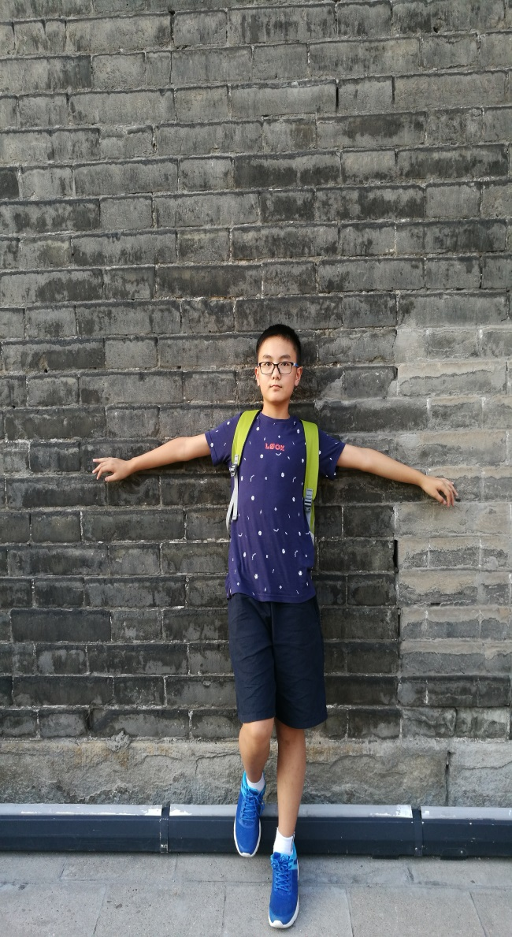
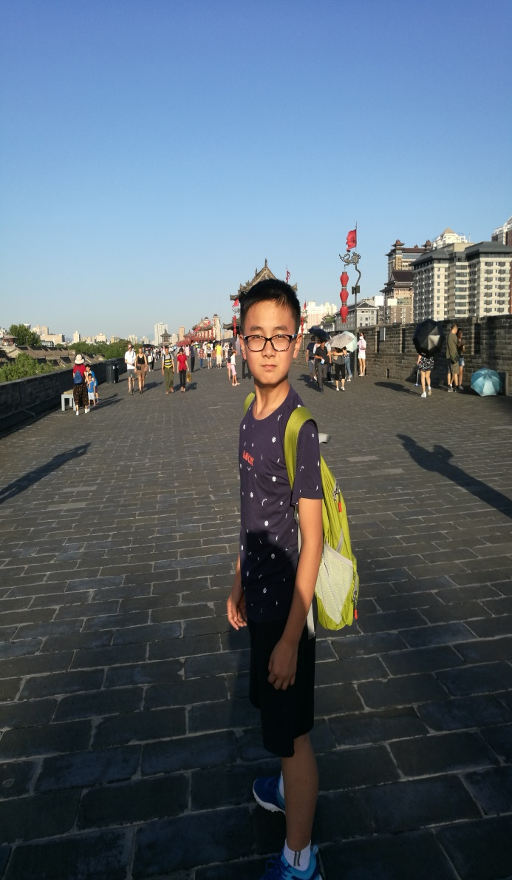
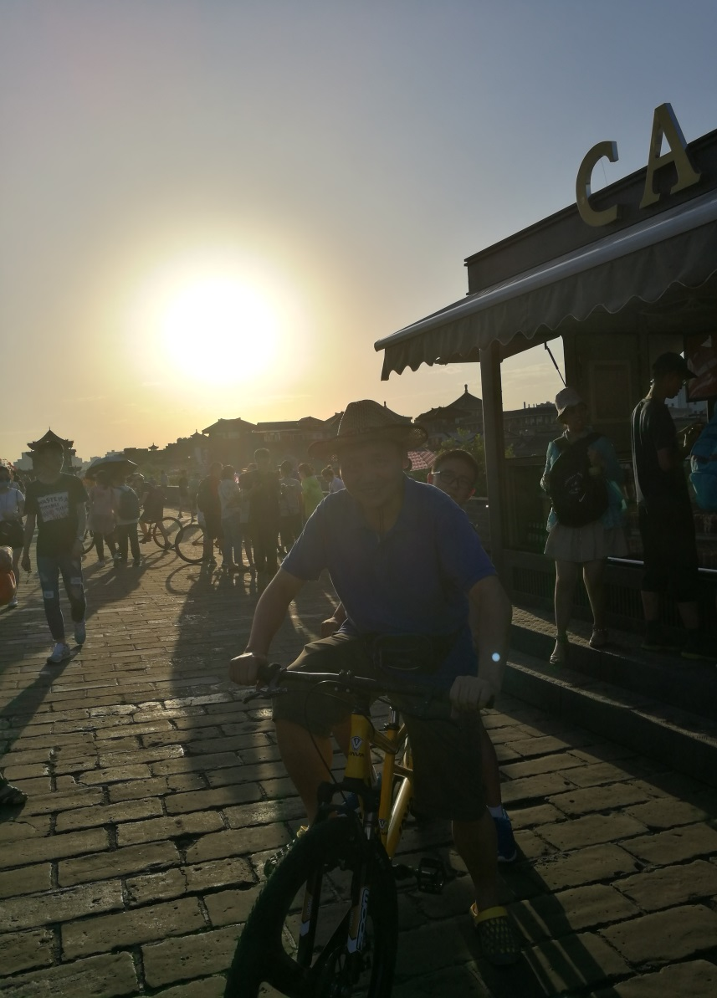
在城墙上，我和爸爸骑着双人自行车看日落，“夕阳无限好，只是近黄昏”啊！

Slide 14
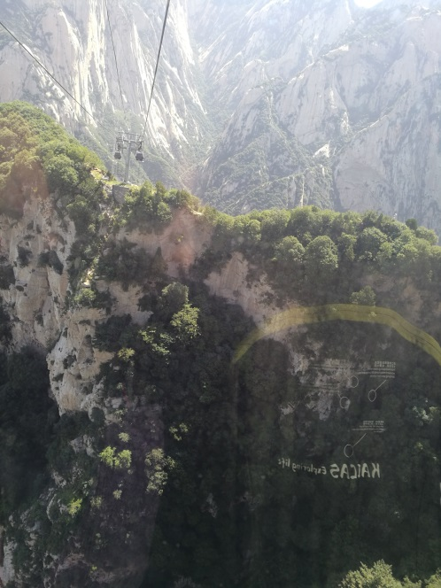
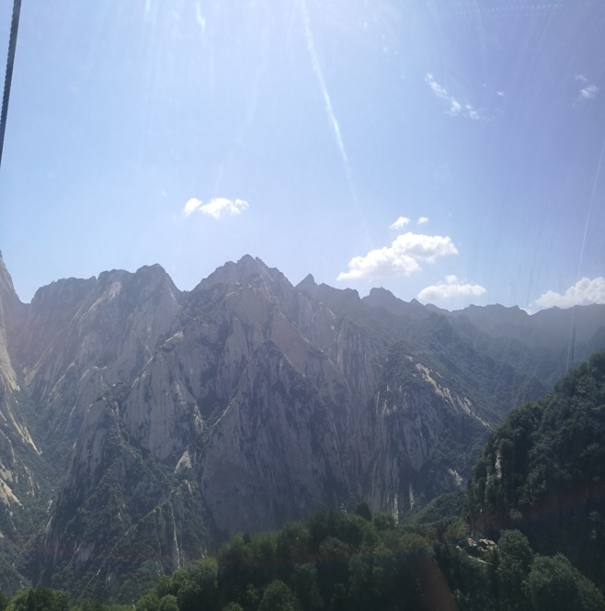
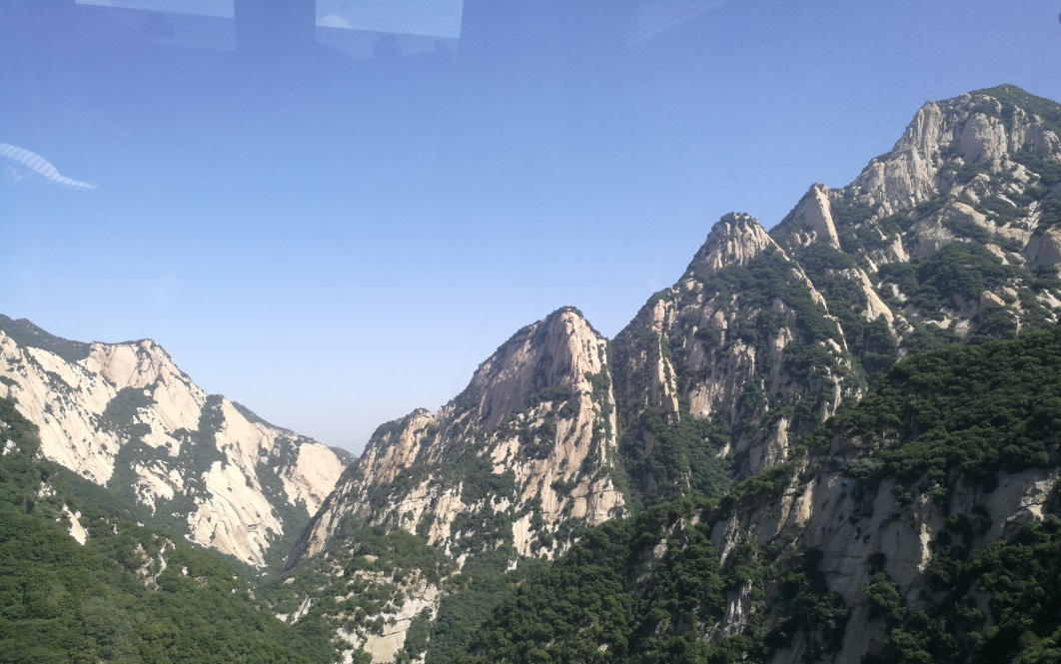
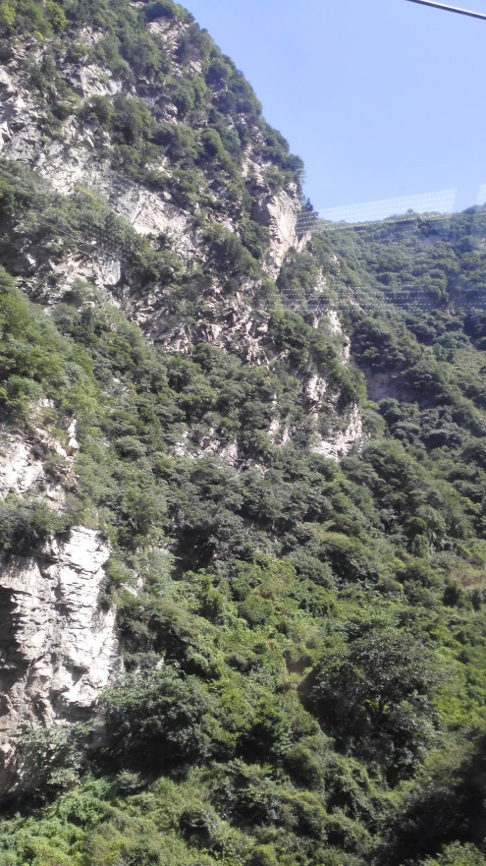
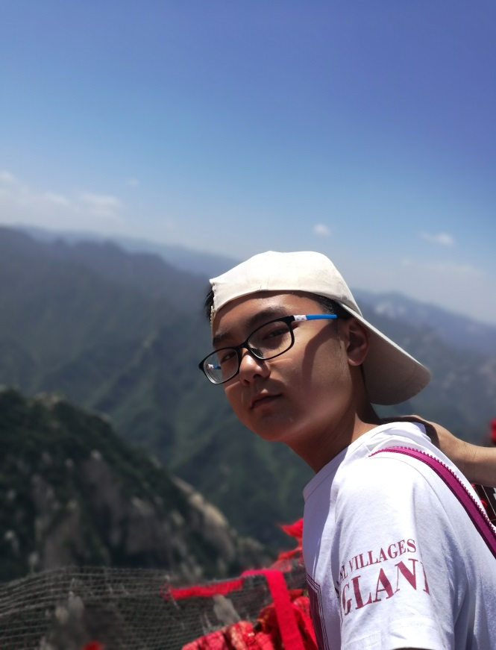
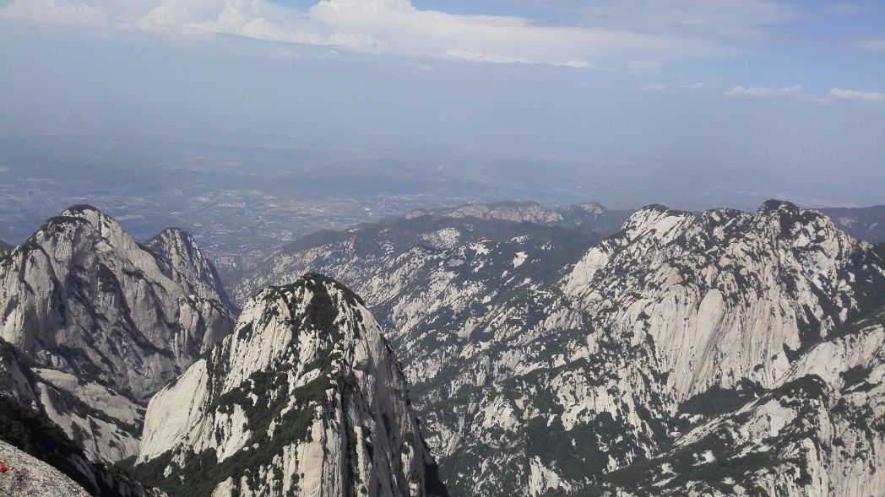
第六天——华山
雄伟奇险，令人叹为观止的华山啊！

Slide 15
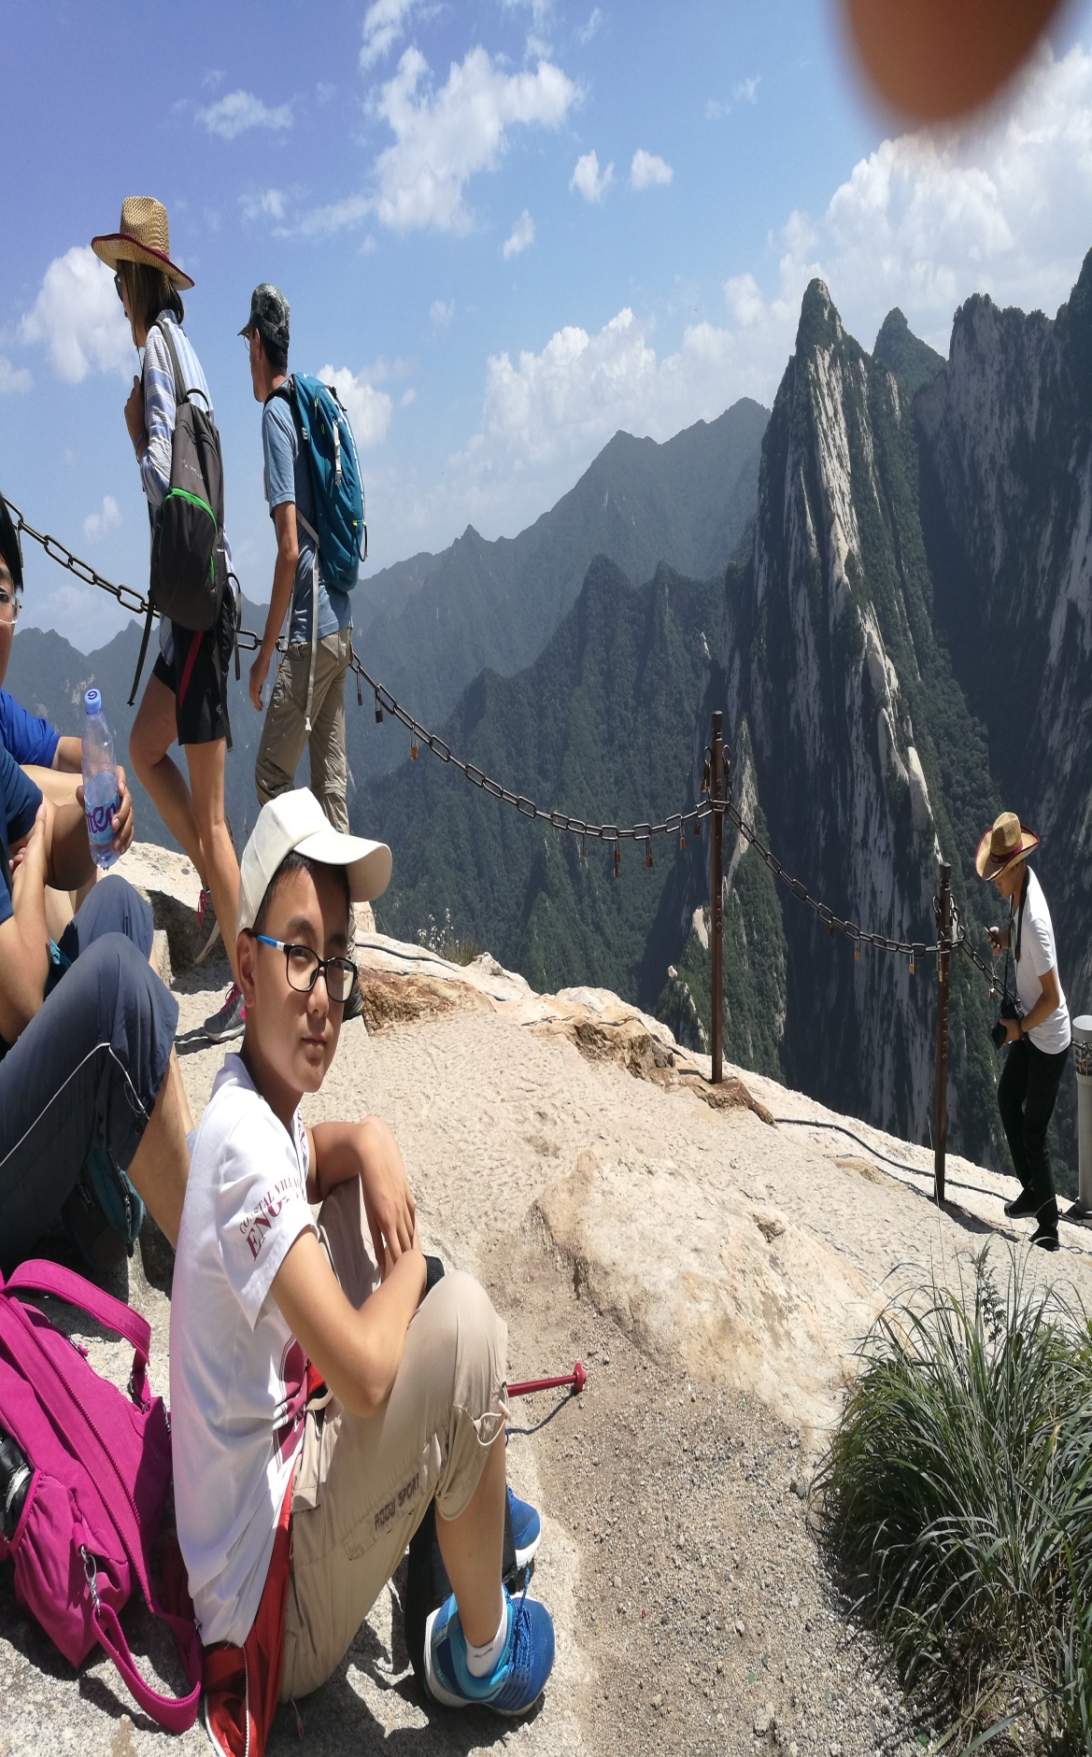
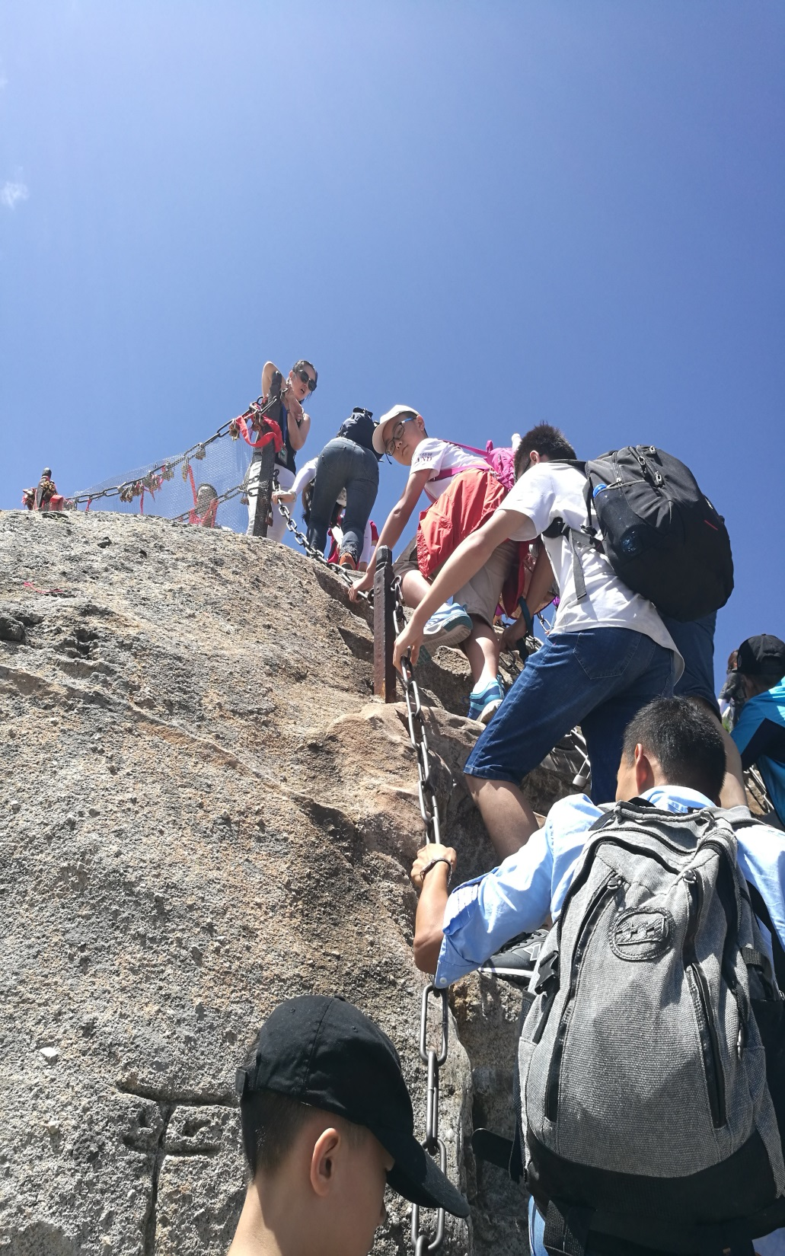
自古华山一条道！

Slide 16
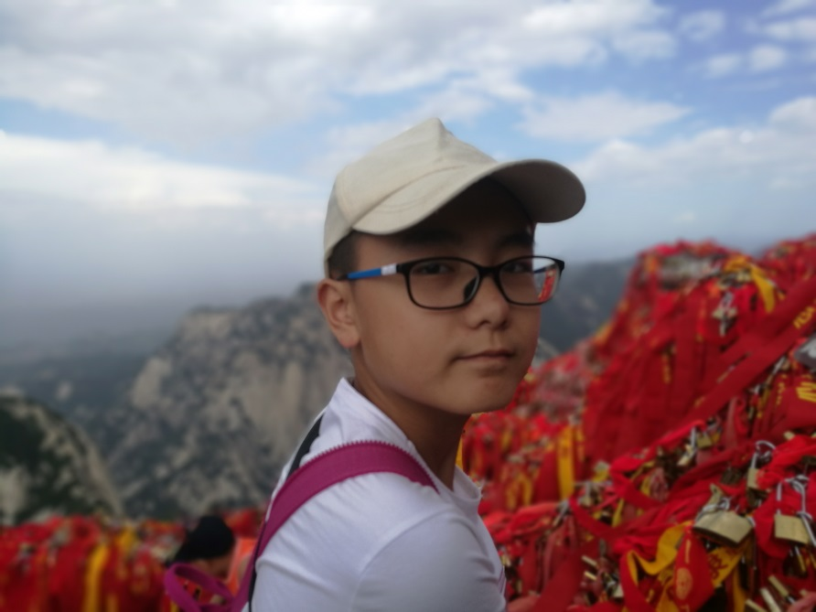
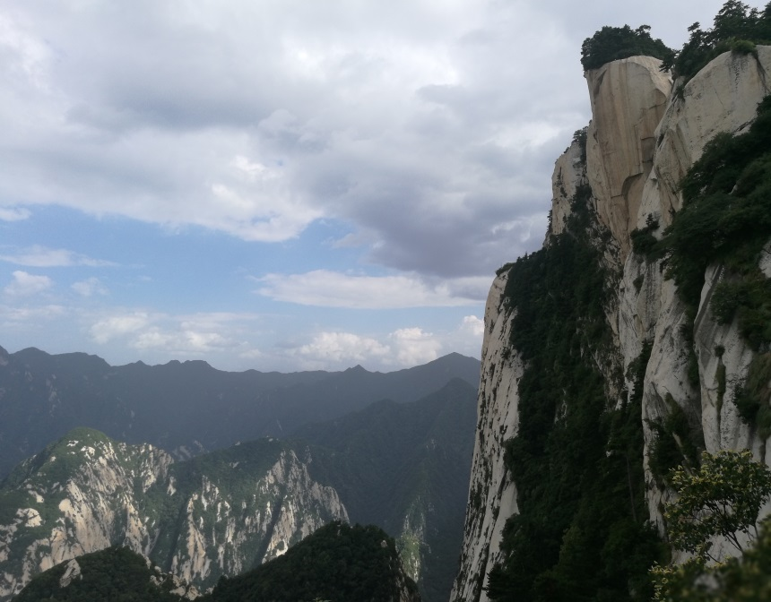
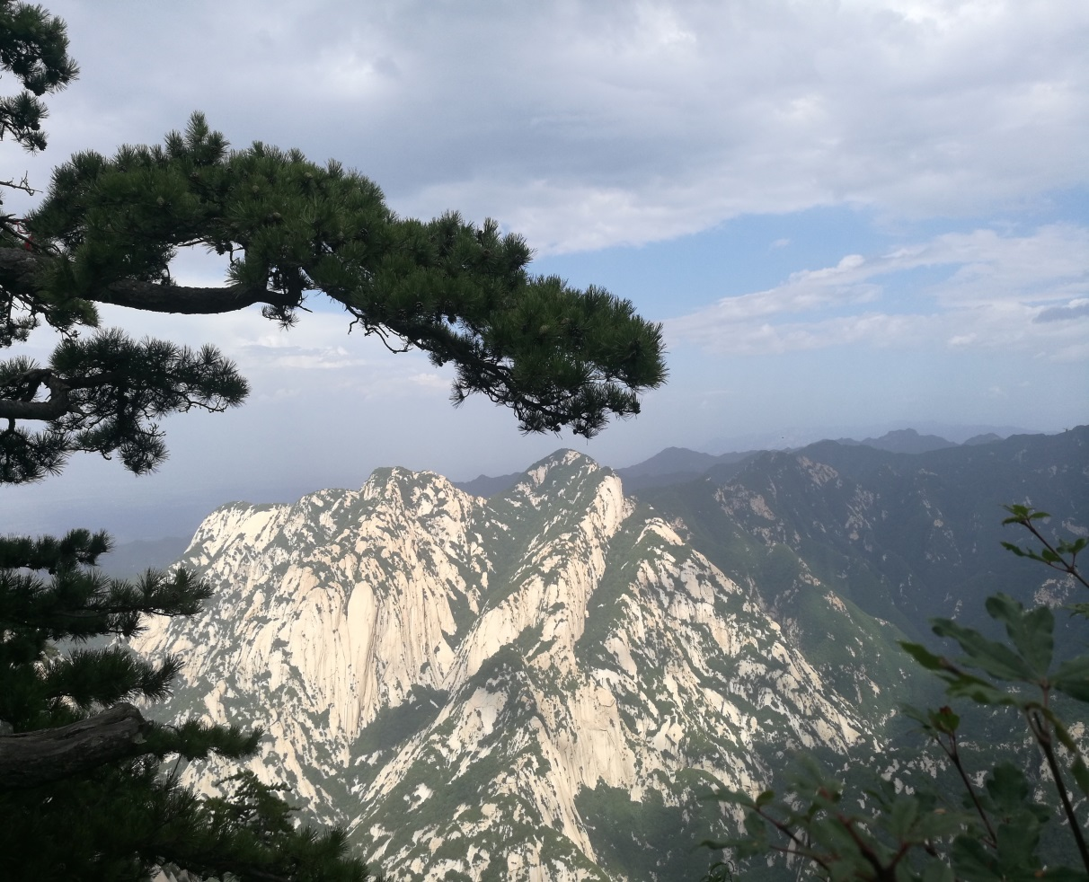

好
风 景！！

Slide 17






第七天——回民街，返程
好吃好吃好吃

Slide 18

西安再见！！

Slide 19

古城西安，13朝古都，7天亲身感受秦唐风韵，仿佛触摸到了这段历史文化和文明碎片，但又觉得还远未深入其中，探究深层的意蕴。
西安是一个值得多来几次的城市。

